Slide 1
Intel® NUC11代 产品培训
技术部 朱超
2020年12月

Slide 2
PC行业趋势和NUC发展史
Intel® NUC 11 产品
Intel® NUC 11 计算模块
Intel® NUC 11 白牌笔记本电脑

Slide 3
PC行业趋势和NUC发展史

Slide 4
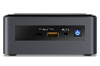

供不应求
20%
MINI PC增长
2012-2018
台式机
笔记本
不同形态PC增长比较
PC行业趋势
高性能设备的小型化
IDC预计迷你电脑将在2021年与一体机（AIO）出货量持 平，约占全球台式机整体市场的1/6
25%
INTEL NUC
持续增长
2012-2018
INTEL® NUC: INNOVATION FOR YOUR INSPIRATION

Slide 5


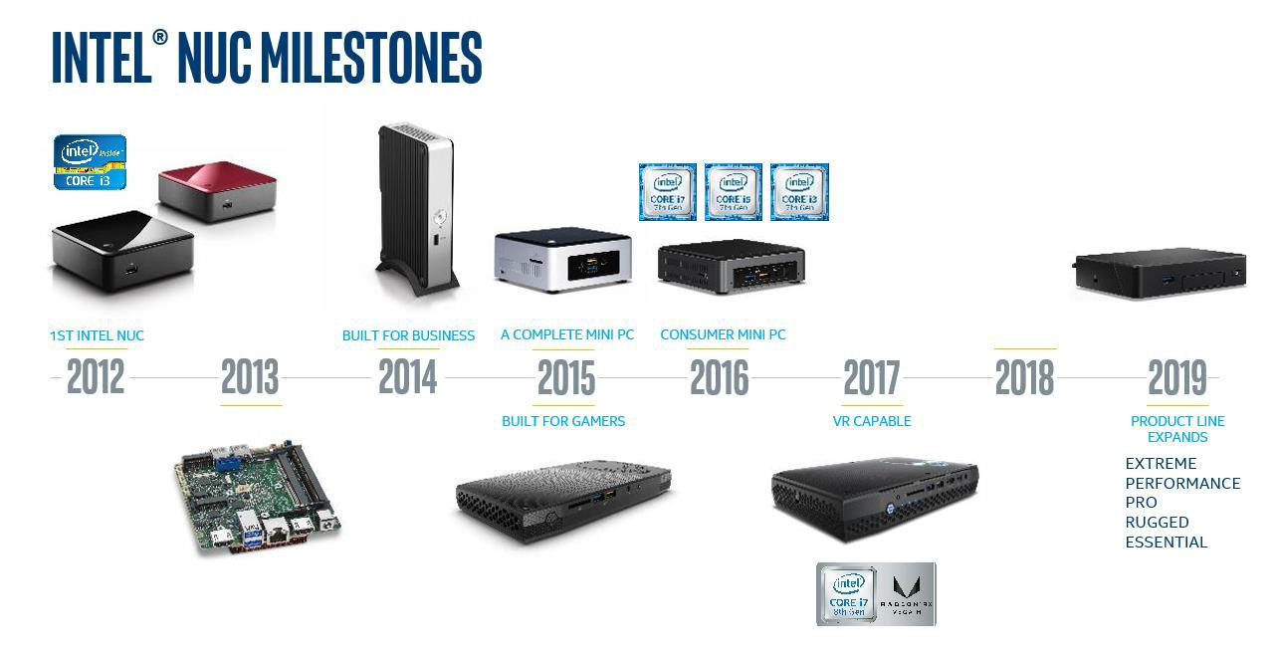
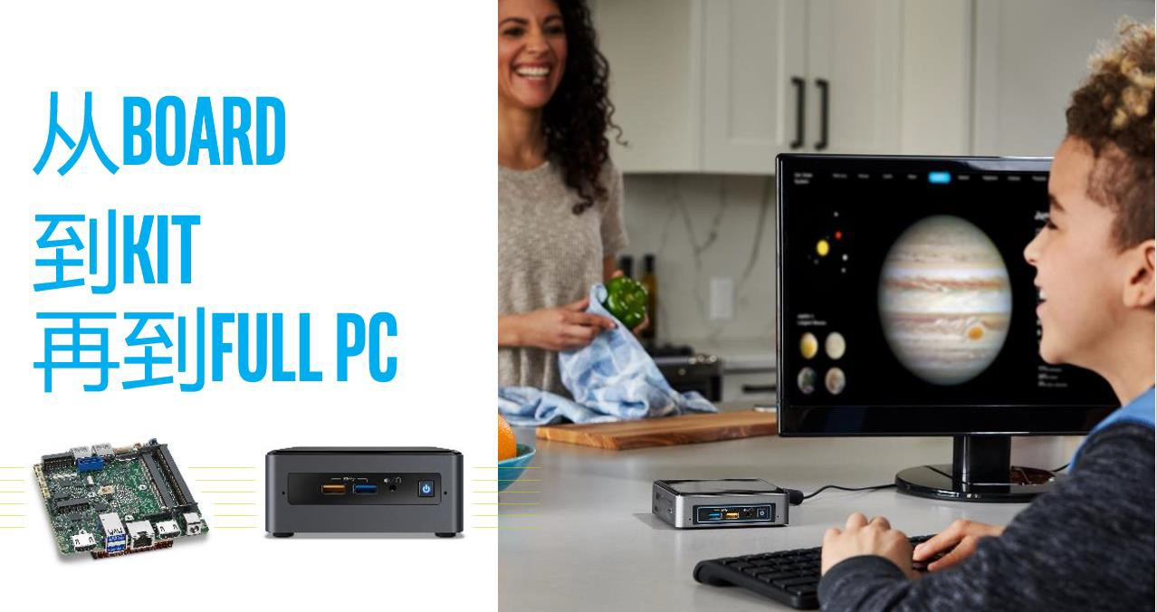
INTEL® NUC: INNOVATION FOR YOUR INSPIRATION

Slide 6
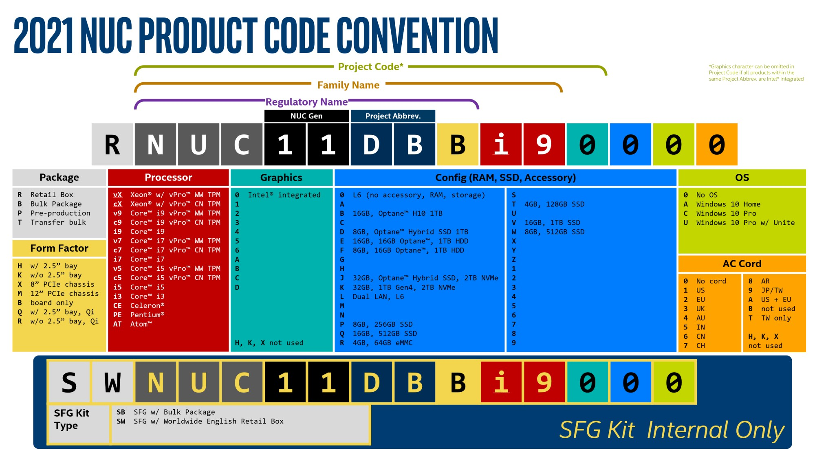
INTEL® CONFIDENTIAL: FOR INTERNAL AND NDA USE ONLY
All information subject to change without notice
Notes:
w/——WITH 含有
w/o——WITHOUT 没有
SFG kit Internal Only——仅限内部
SB SFG w/Bulk Package——Sb SFG w/散装包装
Sw SFG w/ worldwide English Retail Box——SW SFG w/全球英语零售盒

Slide 7
U-系列计算模块 命名规则(11代及更高)
英特尔® NUC 计算模块
家族名称
英特尔® NUC 计算模块载体
家族名称
BK
BK PP
CM11 | EB | C | 4
CM11 | EB | i3 | 4
CM11 | EB | v7 | 16
W
W W
BK
BK PP
CMCM2 | FB | AV | 2
CMCR1 | AB | B | 1
CMA1 | BB
产品代码
产品代码
??
CM##
?? ?? ## ?
??
CM??#
??
??
#
包装:
BX (零售) BK (散装)
PP (预制包)
电源线:
<null> - 无电源线
– 美国标准
– 欧盟标准
– 英国标准
– 澳大利亚标准
6 – 中国标准
第几代计算模块
家族代码
设计变体
处理器名称:
C – Celeron P – Pentium i3 – Core i3 i5 – Core i5
v5 – Core i5 vPro
i7 – Core i7
v7 – Core i7 vPro
家族代码
计算模块主机类型：
CMB: 连接计算模块的主板
CMA: 连接计算模块的主板+散热组件
CMCx: 计算模块的机箱，适用于:
CMCR: 工控三防
CMCN: 笔记本电脑
CMCM: 迷你主机
CMCA: 一体机
内存 (GB)
无线代码:
W (内置无线网卡)
N (无)
包装: BX (零售), BK (散装), PP (预制包)
INTEL® CONFIDENTIAL: FOR INTERNAL AND NDA USE ONLY
All information subject to change without notice

Slide 8
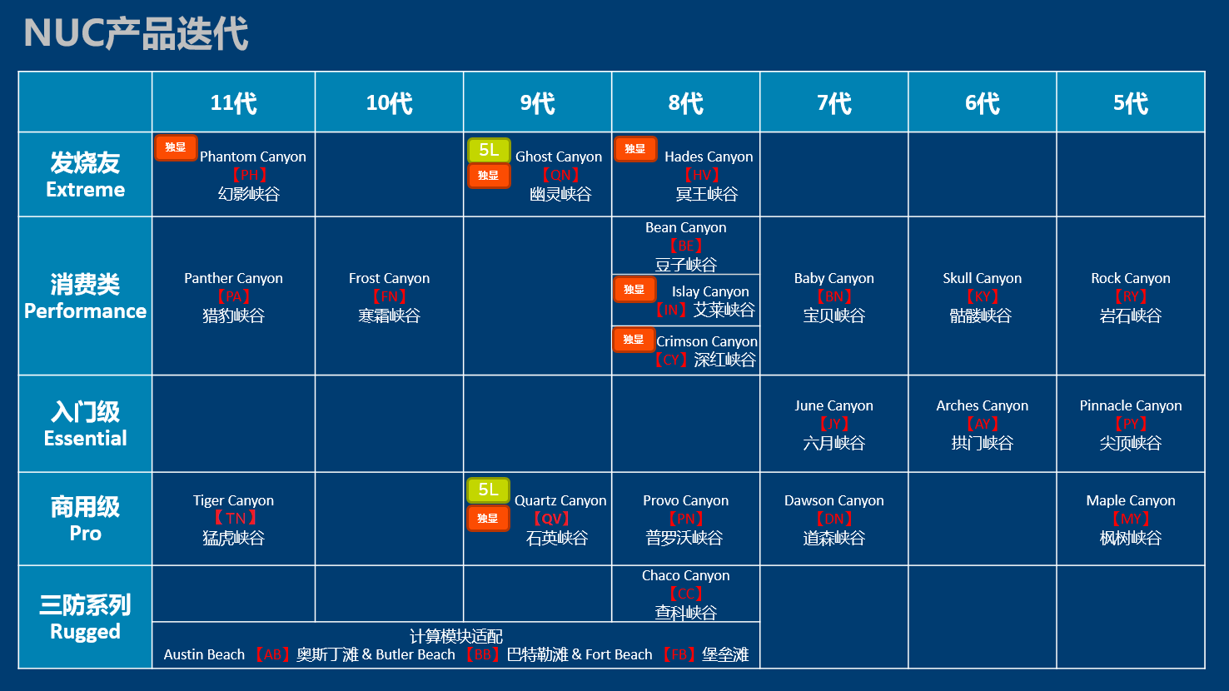

Slide 9
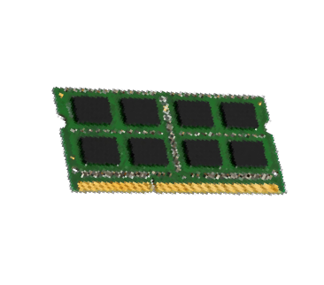
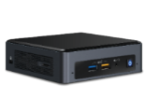
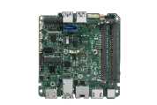


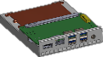
Intel® NUC – 产品等级划分
深入了解不同的英特尔® NUC选项和组合。
并确定一个完整构建的系统在每个英特尔®NUC系统级别包括和需要哪些组件。
Intel® NUC Mini PC
Intel® NUC Kit
Memory
+
l10 Chassis &
Power Supply
+
+
AND
l6
+
Chassis & Power Supply
Board with CPU
Storage
OS
Board with CPU
Intel® NUC Kit
L5
Memory
Board with CPU
l9
+
+
AND
Chassis & Power Supply
Intel® NUC Board
Board with CPU
Storage
L4
Board
AND
+
L8
+
+
Chassis & Power Supply
Assembly
Chassis & Power Supply
Storage
Board with CPU
L3
Board
AND
Assembly
l7
+
+
Chassis & Power Supply
Memory
L2
Board
Board with CPU
© 2019 Intel Corporation. Intel, the Intel logo, the Intel. Experience What’s Inside logo and Intel. Experience What’s Inside are trademarks of Intel Corporation in the U.S. and/or other countries. *Other names
and brands may be claimed as the property of others.
Notes:
L5主板含有CPU
L2只有主板，要额外连接计算模块才可使用

Slide 10
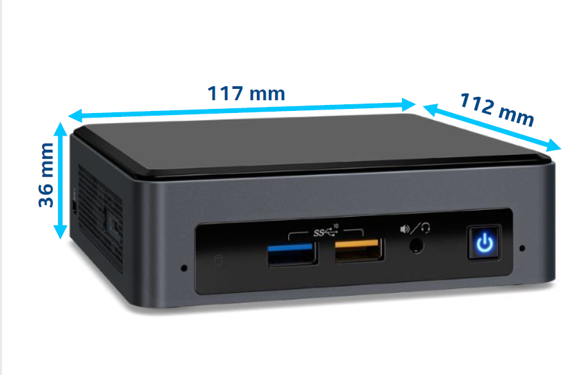
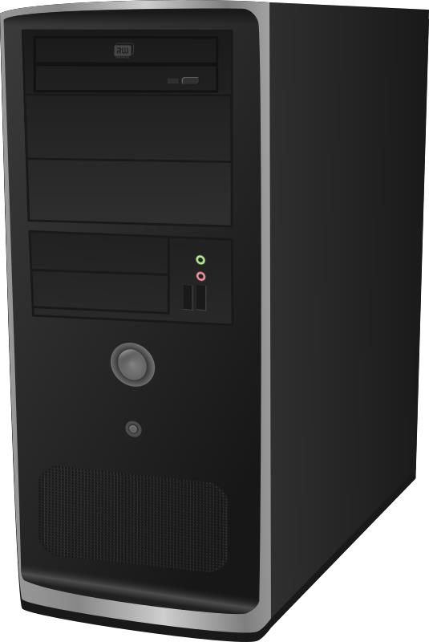
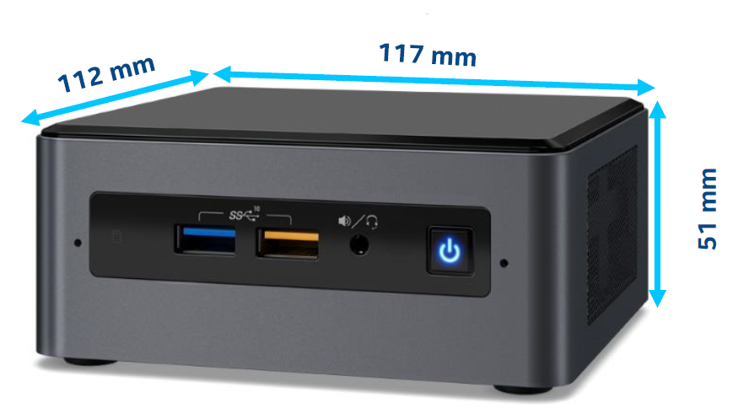
Intel® NUC和传统台式机大小对比
体积小巧却极具爆发力的迷你主机
宽
宽
高
深
薄款
高
深
宽
厚款
高
深
单位：mm(毫米)
机箱形态 | 高 | 宽 | 深
英特尔NUC薄款 | 36 mm | 117 mm | 112 mm
英特尔NUC厚款 | 51 mm | 117 mm | 112 mm
机箱形态 | 高 | 宽 | 深
传统台式机 | 330-431 mm | 152-177 mm | 330-482 mm
小型台式机 | 289-330 mm | 91-101 mm | 279-381 mm
This device has not been authorized as required by the rules of the Federal Communications Commission. This device is not, and may not be, offered for sale or lease, or sold or leased, until authorization is obtained.
Notes:
小身材，大智慧

Slide 11
Intel® NUC 11产品

Slide 12


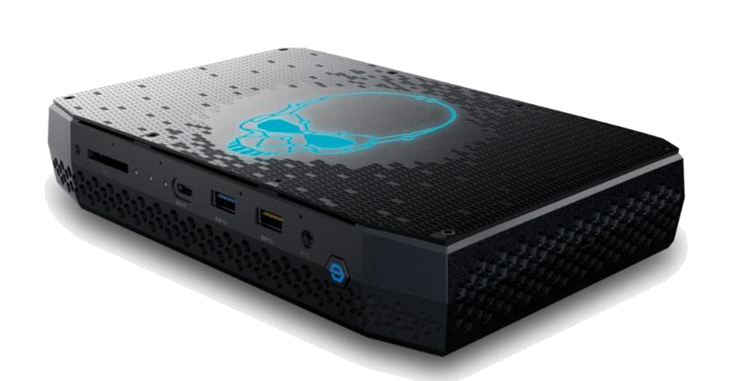
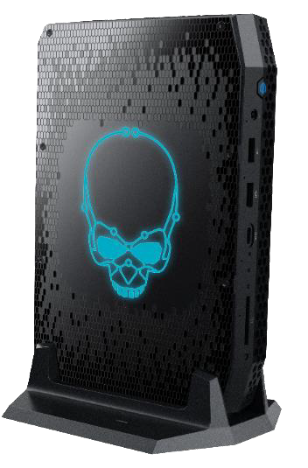
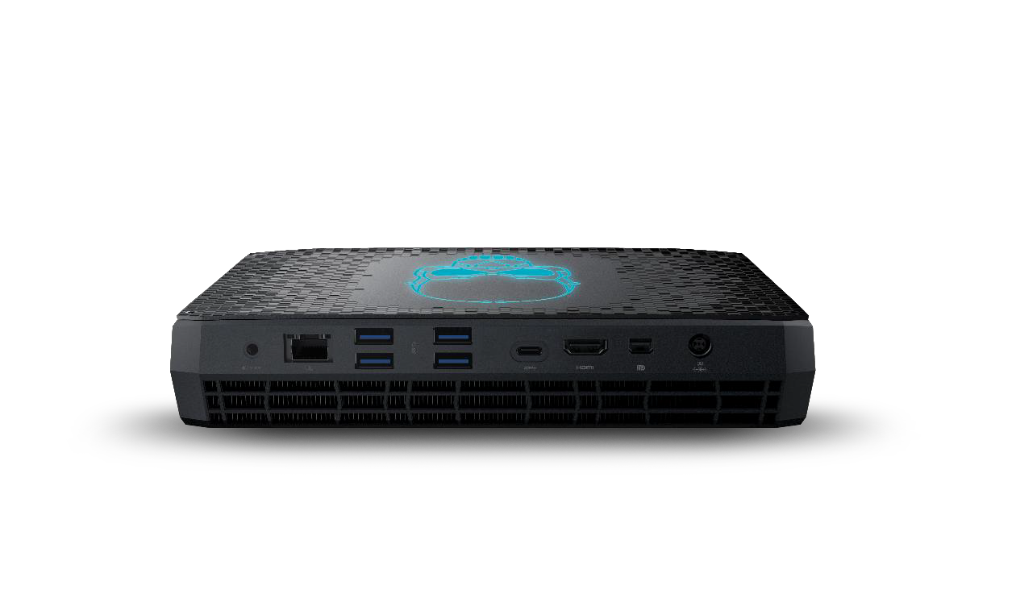




Intel® NUC 11 发烧友/至尊系列 - 幻影峡谷
“Phantom Canyon”
幻影峡谷
第三方独立显卡（带有6GB，8GB图形RAM）
HDMI 2.0b端口
Mini DisplayPort 1.4端口
双通道DDR4-3200 SODIMM，1.2V，最大64GB
M.2 22x80 /​​ 110和M.2 22x80键M插槽，PCIe x4 Gen3 NVMe / AHCI或SATA3 SSD
英特尔®傲腾™内存M10和H10就绪
前后Thunderbolt™4端口（英特尔®GFX），支持5V / 9V快速手机充电
英特尔®10/100/1000/2500 Mbps（i225-V）以太网端口
英特尔®Wireless-AX 201，IEEE 802.11ax 2x2 / Wi-Fi 6 +蓝牙5，内置天线
2个前置，4个后置USB 3.1 Gen2端口和2个通过内部接头连接的USB 2.0
支持UHS-II的SDXC插槽
通过HDMI或DisplayPort信号提供多达7.1个多通道数字音频
3.5毫米前置立体声耳机插孔，3.5毫米后置扬声器/ TOSLINK组合插孔
支持Alexa的波束成形远场四天线阵列
前置消费者红外端口
带有金属内框的塑料，可更换的盖子，带有基本安全装置的Kensington锁
221 x 142 x 42毫米（约1.3升）
230W电源和地理专用C13交流电源线
带前面板的通用I / O接头，CEC，2个USB2.0信号
RGB背光顶盖骷髅标志，带用户可更换面罩
具有Microsoft Windows * 10徽标，与各种Linux发行版兼容
包括立式支架
个人零售包装
三年保固
第11代英特尔®酷睿™ i7-1165G7(NUC11PHi7x)
2.8 GHz – 4.7 GHz 睿频加速,4 核，8 线程，12MB Cache，28W
英特尔®锐矩 Xe 显卡，1.3 GHz
第11代英特尔®酷睿™ i5-1135G7（NUC11PHKi5）
2.4 GHz – 4.2 GHz Turbo，4 核，8 线程，8MB缓存，28W
英特尔®锐矩 Xe显卡，1.3 GHz
可用SKu
Mini PC
Kit
Chassis
Board
所有信息随时更改，恕不另行通知
Notes:
用来取代/接替冥王峡谷

Slide 13
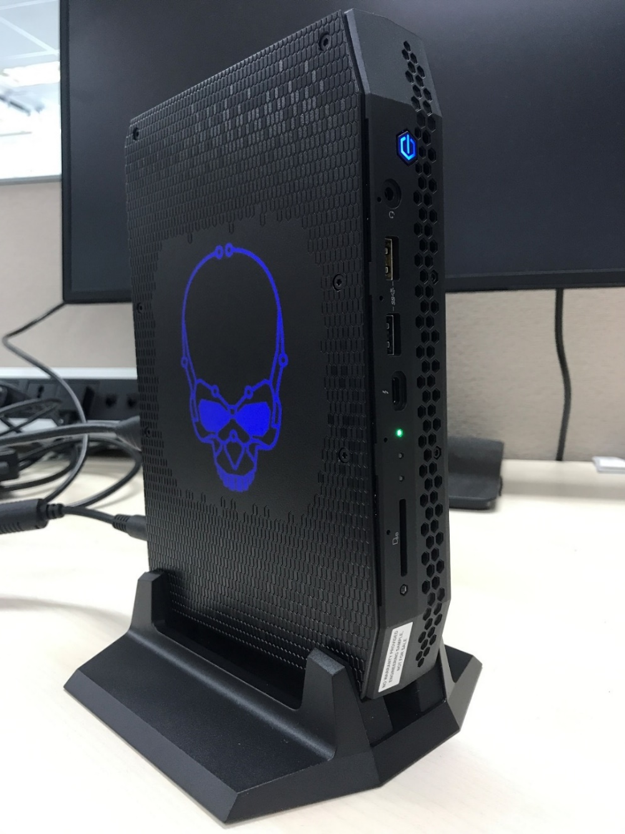
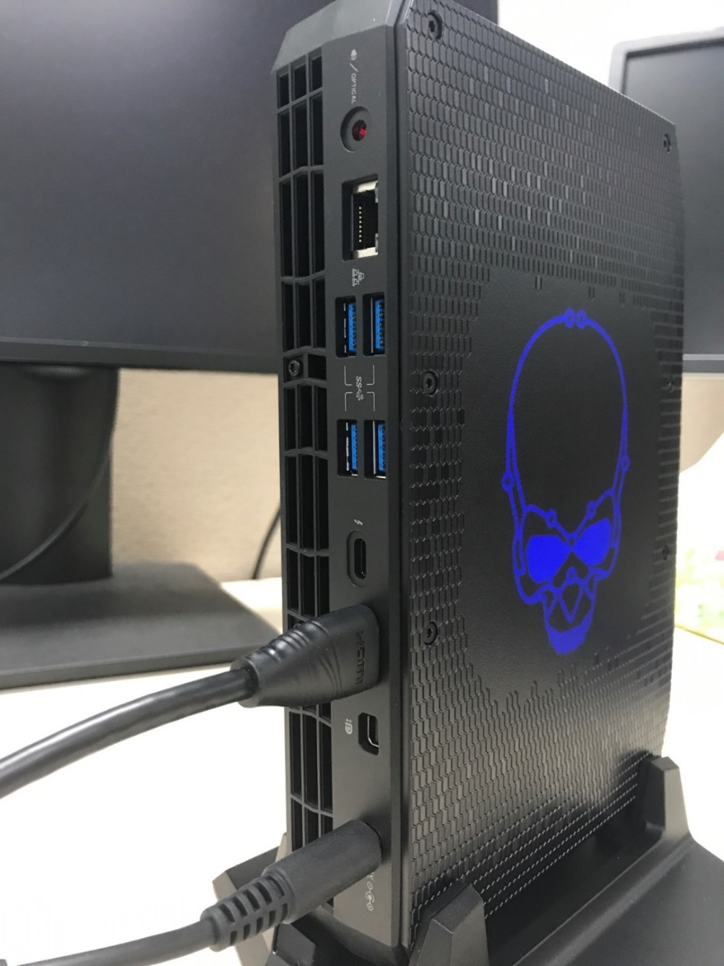
Intel® NUC 11 发烧友/至尊系列 - 幻影峡谷

Slide 14
Intel® NUC 11 发烧友/至尊系列 - 幻影峡谷
“Phantom Canyon”
幻影峡谷迷你主机订购代码
产品代码 | MM# | 电源插头 (C13) | 处理器 | 显卡 | 内存 | 存储 | 操作系统
Intel® NUC 11 Extreme Mini PC Limited Edition - NUC11PHi7JA
RNUC11PHKi7CJAA | 99A1DZ | US & EU | 11th Generation Core™ i7-1165G7 | 3rd-party + 8GB graphics RAM | 32GB (2x 16GB) | Intel® Optane™ Memory H10 (32GB + 1TB) Solid State Storage + Intel® 660p 2TB | Windows® 10 Home
RNUC11PHKi7CJA6 | 99A1F0 | CN
Intel® NUC 11 Extreme Mini PC - NUC11PHi7BA
RNUC11PHKi7CBA0 | 99A1F5 | None | 11th Generation Core™ i7-1165G7 | 3rd-party + 8GB graphics RAM | 16GB (2x 8GB) | Intel® Optane™ Memory H10 (32GB + 1TB) Solid State Storage | Windows® 10 Home
RNUC11PHKi7CBA1 | 99A1F8 | US
RNUC11PHKi7CBA2 | 99A1FX | EU
RNUC11PHKi7CBA3 | 99A1FL | UK
RNUC11PHKi7CBA4 | 99A1FW | AU
RNUC11PHKi7CBA6 | 99A1FZ | CN
Intel® NUC 11 Extreme Mini PC - NUC11PHi7DA
RNUC11PHKi7DDA0 | 99A1G0 | None | 11th Generation Core™ i7-1165G7 | 3rd-party + 6GB graphics RAM | 8GB (2x 4GB) | Intel® Optane™ Memory H10 (32GB + 1TB) Solid State Storage | Windows® 10 Home
RNUC11PHKi7DDA1 | 99A1G1 | US
RNUC11PHKi7DDA2 | 99A1G2 | EU
RNUC11PHKi7DDA3 | 99A1G3 | UK
RNUC11PHKi7DDA4 | 99A1G4 | AU
RNUC11PHKi7DDA6 | 99A1G5 | CN
Intel® NUC 11 Extreme Mini PC - NUC11PHi5DA
RNUC11PHKi5DDA0 | 99A1G8 | None | 11th Generation Core™ i5-1135G7 | 3rd-party + 6GB graphics RAM | 8GB (2x 4GB) | Intel® Optane™ Memory H10 (32GB + 1TB) Solid State Storage | Windows® 10 Home
RNUC11PHKi5DDA1 | 99A1G9 | US
RNUC11PHKi5DDA2 | 99A1GD | EU
RNUC11PHKi5DDA3 | 99A1GX | UK
RNUC11PHKi5DDA4 | 99A1GK | AU
RNUC11PHKi5DDA6 | 99A1GZ | CN

Slide 15
Intel® NUC 11 发烧友/至尊系列 – 幻影峡谷
“Phantom Canyon”
幻影峡谷套件订购代码
产品代码 | MM# | 电源插头 (C13) | 处理器 | 显卡
Phantom Canyon Kit – NUC11PHi7A
RNUC11PHKi7C000 | 99A1AJ | None | 11th Generation Core™ i7-1165G7 | 3rd-party + 8GB graphics RAM
RNUC11PHKi7C001 | 99A1AK | US
RNUC11PHKi7C002 | 99A1AZ | EU
RNUC11PHKi7C003 | 99A1C0 | UK
RNUC11PHKi7C004 | 99A1C1 | AU
RNUC11PHKi7C006 | 99A1C2 | CN
Phantom Canyon Kit – NUC11PHi7C
RNUC11PHKi7D000 | 99A1C3 | None | 11th Generation Core™ i7-1165G7 | 3rd-party + 6GB graphics RAM
RNUC11PHKi7D001 | 99A1C4 | US
RNUC11PHKi7D002 | 99A1C5 | EU
RNUC11PHKi7D003 | 99A1C6 | UK
RNUC11PHKi7D004 | 99A1C8 | AU
RNUC11PHKi7D005 | 99A6DX | IN
RNUC11PHKi7D006 | 99A1C7 | CN
Phantom Canyon Kit – NUC11PHi5C
RNUC11PHKi5D000 | 99A1C9 | None | 11th Generation Core™ i5-1135G7 | 3rd-party + 6GB graphics RAM
RNUC11PHKi5D001 | 99A1CD | US
RNUC11PHKi5D002 | 99A1CA | EU
RNUC11PHKi5D003 | 99A1D4 | UK
RNUC11PHKi5D004 | 99A1DA | AU
RNUC11PHKi5D005 | 99A6DW | IN
RNUC11PHKi5D006 | 99A1CP | CN

Slide 16



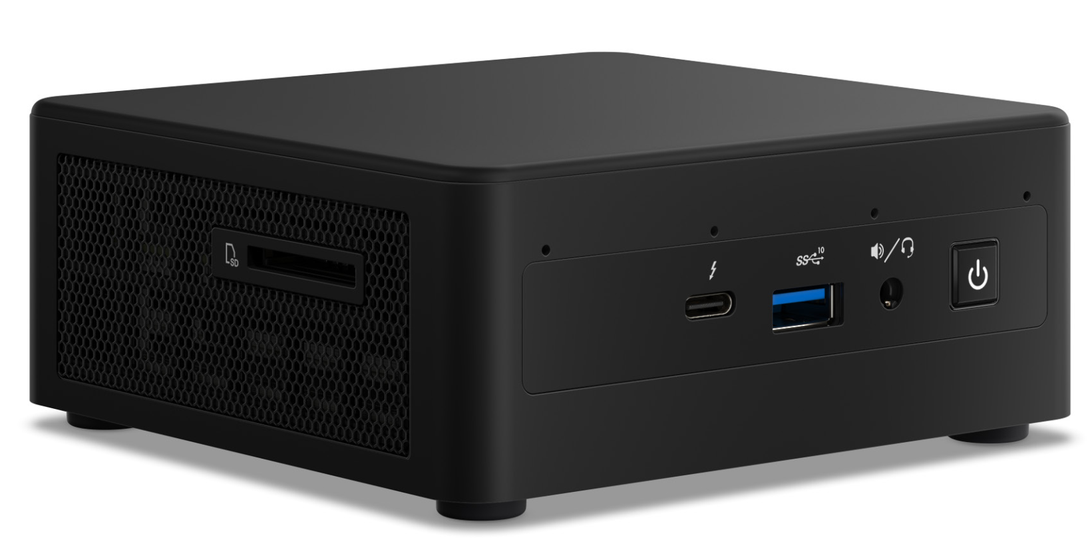
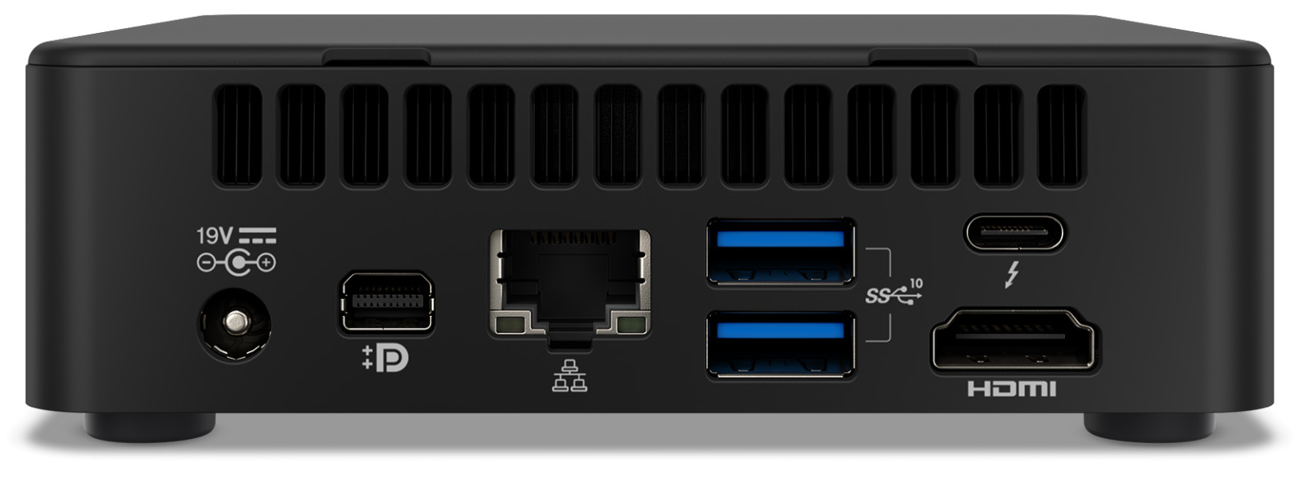
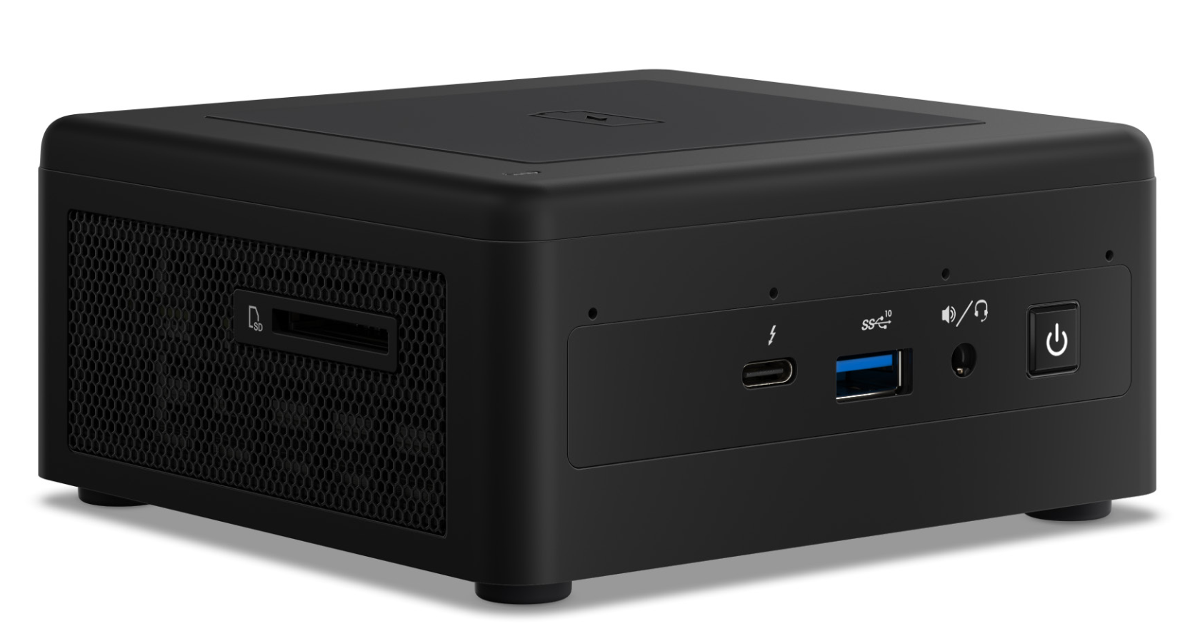
Intel® NUC 11 消费类 – 黑豹峡谷
“Panther Canyon”
双通道 DDR4-3200 SODIMMs, 1.2V,最高支持64GB
M.2 22x80 插槽, PCIe x4 Gen4 NVMe 或 SATA3 SSD
HDMI 2.0b, Mini DisplayPort 1.4 显示接口
支持8K分辨率四屏显示
前后2个 Thunderbolt™ 4 端口，支持 5V/9V 手机快充
英特尔® 10/100/1000/2500 Mbps (i225-V) 以太网端口
英特尔® Wireless-AX 201, IEEE 802.11ax 2x2/Wi-Fi 6 + 蓝牙 5, 内置天线
2个前端, 2个后端 USB 3.1 Gen2 端口, USB 3.1, USB 2.0 端口 （通过内部接头连接器）
支持 UHS-II (第二代超高速SD卡)的SDXC插槽
支持无线快充(15W)（15W） 防滑盖（仅限特定型号）
通过HDMI、DisplayPort或Thunderbolt™4信号提供高达7.1的多声道数字音频
3.5毫米前置立体声耳机插孔
光束成形、远场语音识别、四麦克风阵列，支持亚马逊Alexa智能语音助手
前端内置消费类红外端口
塑料材质、金属内框，可更换的外壳盖子，带有底座的肯辛顿安全锁孔
“高” H 机箱: 117 x 112 x 51 毫米, 支持2.5英寸7毫米 SATA3 托架和接口
“高” Q 机箱: 117 x 112 x 56 毫米, 支持无线充电和2.5英寸7毫米 SATA3 托架和接口
“薄” K 机箱: 117 x 112 x 38 毫米
19V_{DC} 输入, 120W (酷睿™ i7, i5) 或 90W 电源适配器，带区域专用交流电源线&C5型连接器
前端面板，CEC红外，RGB LED，USB 3.1，USB 2.0内部接头连接器
前端面板状态RGB LED
微软Windows*10标志，兼容各种Linux发行版
仅套件SKU中包含VESA安装板
单独零售包装
三年保修
第11代英特尔® 酷睿™ i7-1165G7
2.8 GHz – 4.7 GHz（睿频加速）, 4 核, 8 线程, 12MB 缓存, 28W 英特尔® 锐矩™ Xe显卡，最高 1.3 GHz
第11代英特尔® 酷睿™ i5-1135G7
2.4 GHz – 4.2 GHz（睿频加速）, 4 核, 8 线程, 8MB 缓存, 28W 英特尔® 锐矩™ Xe显卡，最高 1.3 GHz
第11代英特尔® 酷睿™ i3-1115G4
3.0 GHz – 4.7 GHz（睿频加速）, x 核, x 线程, 6MB 缓存, 28W 英特尔® UHD 显卡, 最高 1.25 GHz
4.4 英寸
112 毫米
2.0 英寸
51 毫米
1.5 英寸
38 毫米
2.2 英寸
56 毫米
4.6 英寸
117 毫米
可用SKU
待定
Mini PC
Kit
Chassis
Board
本设备尚未按照联邦通信委员会的规则要求获得授权。在获得授权之前，本设备不得出售或租赁。

Slide 17
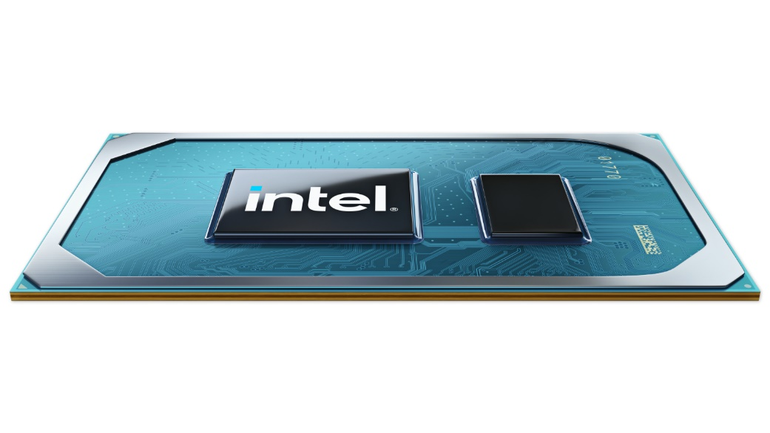
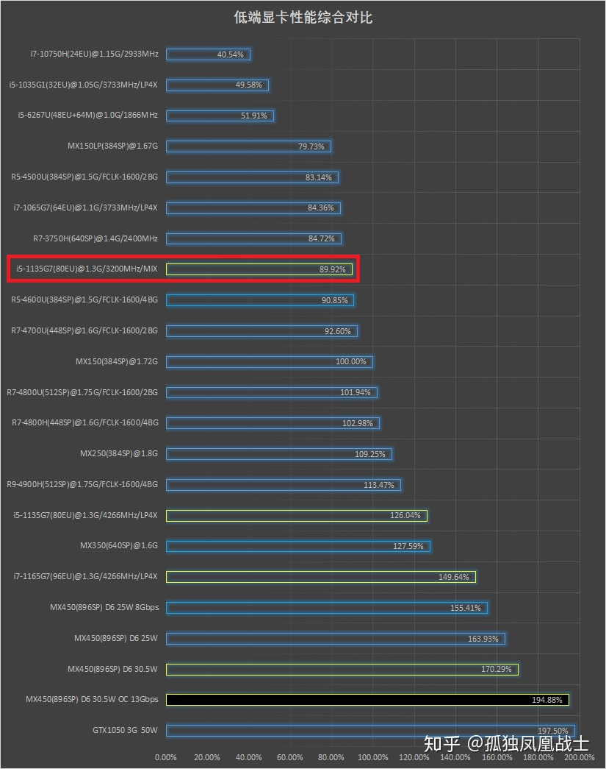

Intel® NUC 11 消费类 - 英特尔®锐矩™ Xe显卡
“Panther Canyon”
可用SKU
待定
Notes:
内存只支持3200MHz,而不是4266MHz
白牌笔记本电脑中的主教郡和卡姆登郡是支持4266MHz的

Slide 18
Intel® NUC 11 消费类 – 黑豹峡谷
“Panther Canyon”
猎豹峡谷L10迷你电脑订购代码
产品代码 | MM# | 电源插头 (C5连接器) | 内存 | 硬盘 | 盖子 | 机箱 | 操作系统 | 处理器
猎豹峡谷 i7 迷你生机
RNUC11PAQi70QA0 | 99A9P8 | 无 | 16GB (2x 8GB) DDR4-3200 | 500GB NVMe PCIe Gen4 SSD | 15W 无线充电盖子 | 高 | Windows® 10 家庭版 | 第11th 代 酷睿™ i7-1165G7
RNUC11PAQi70QA1 | 99A9P9 | US
RNUC11PAQi70QA2 | 99A9PA | EU
RNUC11PAQi70QA3 | 99A9PC | UK
RNUC11PAQi70QA4 | 99A9PD | AU
RNUC11PAQi70QA6 | 99A9PF | CN
猎豹峡谷 i5 迷你生机
RNUC11PAQi50WA0 | 99A9PG | 无 | 8GB (2x 4GB) DDR4-3200 | 500GB NVMe PCIe Gen4 SSD | 15W 无线充电盖子 | 高 | Windows® 10 家庭版 | 第11th 代 酷睿™ i5-1135G7
RNUC11PAQi50WA1 | 99A9PH | US
RNUC11PAQi50WA2 | 99A9PJ | EU
RNUC11PAQi50WA3 | 99A9PK | UK
RNUC11PAQi50WA4 | 99A9PL | AU
RNUC11PAQi50WA6 | 99A9PM | CN
猎豹峡谷 i3 迷你生机
RNUC11PAQi30WA0 | 99A9PN | 无 | 8GB (2x 4GB) DDR4-3200 | 500GB NVMe PCIe Gen4 SSD | 15W 无线充电盖子 | 高 | Windows® 10 家庭版 | 第11th 代 酷睿™ i3-1115G4
RNUC11PAQi30WA1 | 99A9PP | US
RNUC11PAQi30WA2 | 99A9PR | EU
RNUC11PAQi30WA3 | 99A9PT | UK
RNUC11PAQi30WA4 | 99A9PW | AU
RNUC11PAQi30WA6 | 99A9RA | CN

Slide 19
Intel® NUC 11 消费类 – 黑豹峡谷
“Panther Canyon”
猎豹峡谷L6套件订购代码
产品代码 | MM# | 电源接头(C5) | 盖子 | 机箱 | 处理器
猎豹 i7 套件
RNUC11PAQi70000 | 99A70C | 无 | 15W 无线充电盖子 | 高 | 第11th 代 酷睿™ i7-1165G7
RNUC11PAQi70001 | 99A60T | US
RNUC11PAQi70002 | 99A60V | EU
RNUC11PAHi70000 | 99A60W | 无 | 标准盖子
RNUC11PAHi70001 | 99A60X | US
RNUC11PAHi70002 | 99A60Z | EU
RNUC11PAHi70003 | 99A610 | UK
RNUC11PAHi70004 | 99A611 | AU
RNUC11PAHi70005 | 99A6F2 | IN
RNUC11PAHi70006 | 99A612 | CN
RNUC11PAKi70001 | 99A61J | US |  | 薄
RNUC11PAKi70002 | 99A61K | EU
猎豹 i5 套件
RNUC11PAQi50000 | 99A61N | 无 | 15W 无线充电盖子 | 高 | 第11th 代 酷睿™ i5-1135G7
RNUC11PAQi50001 | 99A61P | US
RNUC11PAQi50002 | 99A61X | EU
RNUC11PAHi50000 | 99A61Z | 无 | 标准盖子
RNUC11PAHi50001 | 99A629 | US
RNUC11PAHi50002 | 99A76H | EU
RNUC11PAHi50003 | 99A62J | UK
RNUC11PAHi50004 | 99A62N | AU
RNUC11PAHi50005 | 99A6F1 | IN
RNUC11PAHi50006 | 99A62R | CN
RNUC11PAKi50000 | 99A631 | 无 |  | 薄
RNUC11PAKi50001 | 99A632 | US
RNUC11PAKi50002 | 99A633 | EU
RNUC11PAKi50003 | 99A634 | UK
RNUC11PAKi50004 | 99A635 | AU
RNUC11PAKi50006 | 99A636 | CN
猎豹峡谷L6套件订购代码
产品代码 | MM# | 电源插头 (C5) | 盖子 | 机箱 | 处理器
猎豹峡谷 i3 套件
RNUC11PAHi30000 | 99A637 | 无 | 标准盖子 | 高 | 第11th 代 酷睿™ i3-1115G4
RNUC11PAHi30001 | 99A638 | US
RNUC11PAHi30002 | 99A639 | EU
RNUC11PAHi30003 | 99A63A | UK
RNUC11PAHi30004 | 99A63C | AU
RNUC11PAHi30005 | 99A6F0 | IN
RNUC11PAHi30006 | 99A63D | CN
RNUC11PAKi30000 | 99A63M | 无 |  | 薄
RNUC11PAKi30001 | 99A63N | US
RNUC11PAKi30002 | 99A63P | EU
RNUC11PAKi30003 | 99A63R | UK
RNUC11PAKi30004 | 99A63T | AU
RNUC11PAKi30006 | 99A63V | CN

Slide 20





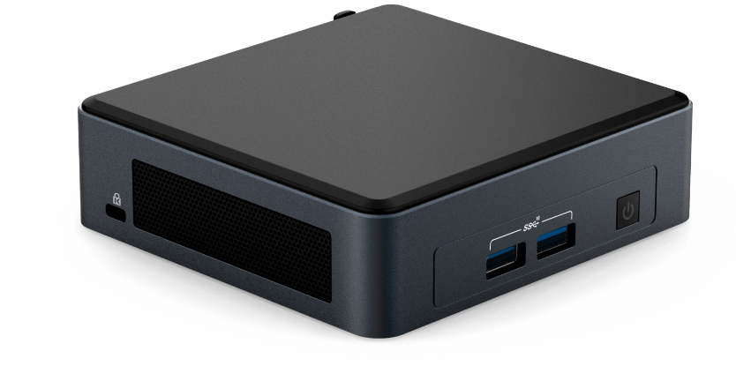
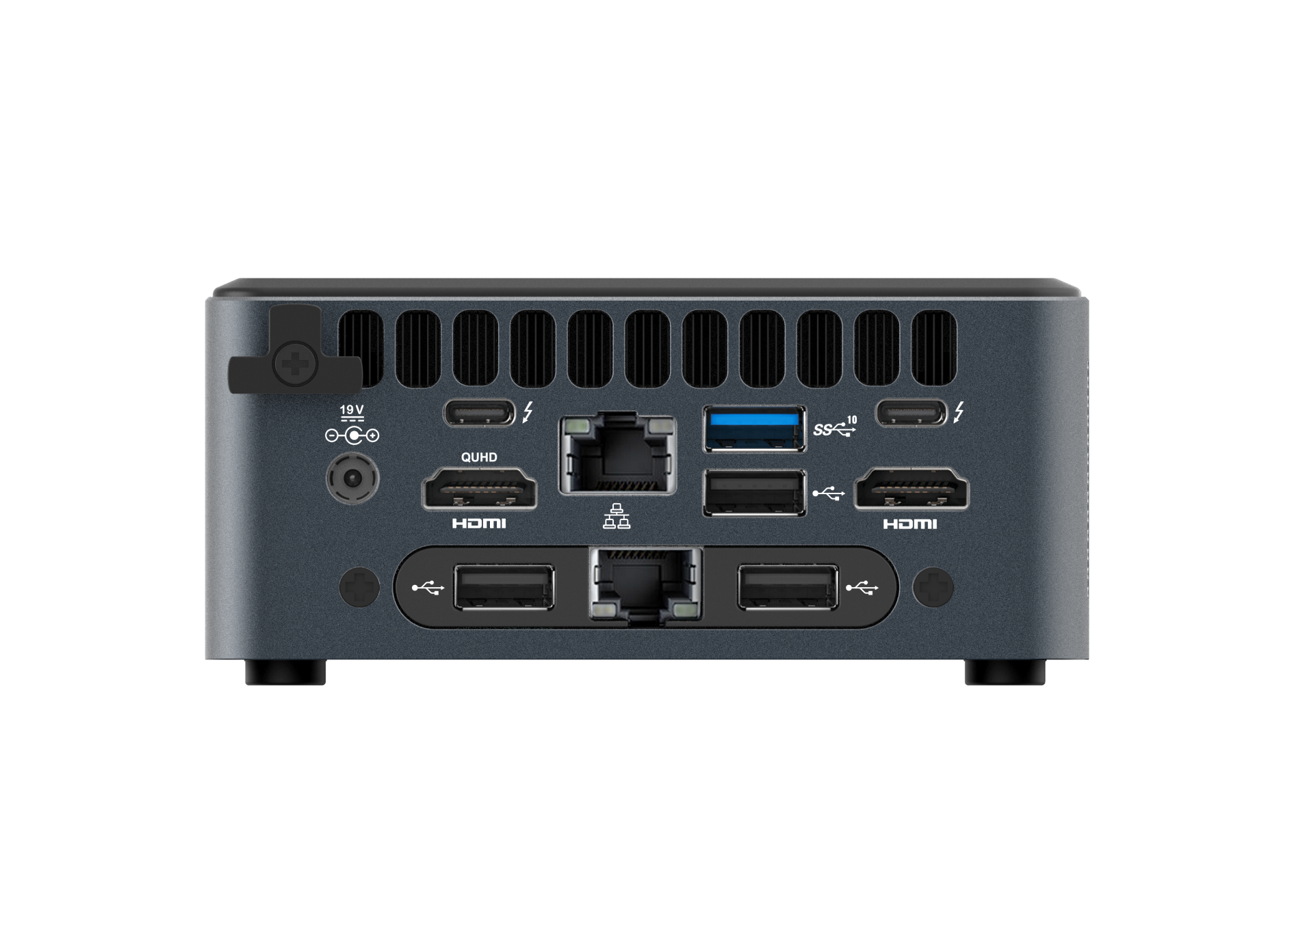
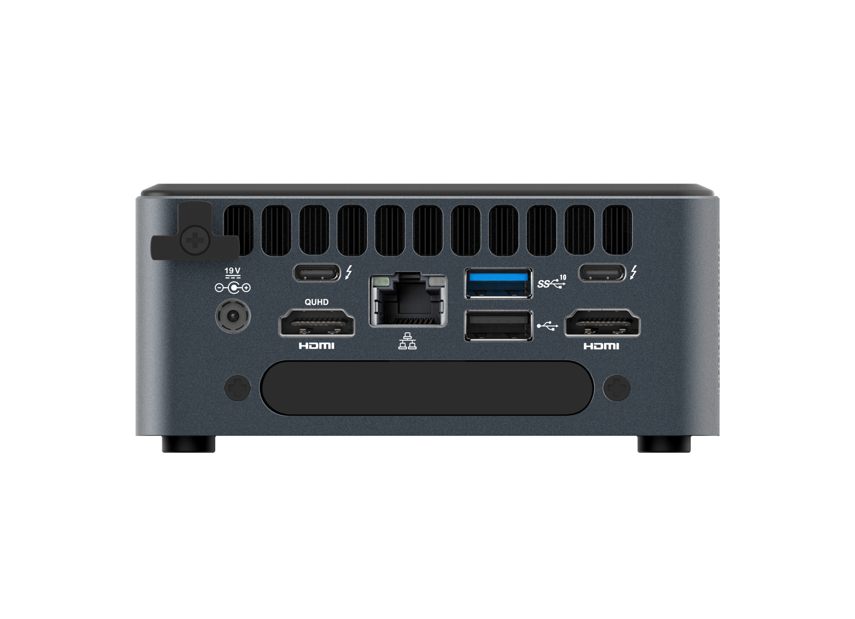
Intel® NUC 11 商用系列 - 老虎峡谷
第11代英特尔® 酷睿™ i7-1185G7
英特尔® 锐矩™ Xe显卡，英特尔®博锐®技术
3.0GHz@28W, 最高4.8GHz （睿频加速）, 4 核, 8 线程
12MB 三级缓存
“Tiger Canyon”
最高支持四屏显示：
两个HDMI 2.0b (4K@60Hz)显示接口，支持CEC协议
两个Thunderbolt 4端口 (支持DP和USB 3.2 Gen 2协议)
M.2 22x80 M型插槽，支持 PCIe x4 Gen 4 NVMe SSD
M.2 22x42 B型插槽，支持PCIe x1 Gen 3, USB 3.2 Gen 2, USB 2.0 和 SATA SSD
英特尔® i225-LM 10/100/1000/2500 Mbps RJ45 以太网
双网口SKU: 包含英特尔® i225-LM 以太网 和 2个 USB 2.0 接口
英特尔® Wi-Fi 6 AX201 vPro (i7 vPro 和 i5 vPro 套件), 非 vPro 套件基于 M.2 插槽
独立 TPM 2.0芯片（全球和中国选项；仅i7 vPro和i5 vPro SKU）
双通道 DDR4-3200 SODIMM, 1.2V,最大64GB
2个前置和 1 个后置 USB 3.2 Gen 2 Type A 端口
1个后置USB 2.0 Type A型端口和2个内部USB 2.0接头(所有USB端口均有独立的USB电源控制)
1 个 内部RS232 串口接头
在HDMI和基于Thunderbolt 4的DP端口上，可提供多达7.1（或8声道）数字音频
前面板接头连接器(带Vcc5/1A、5Vsby2A、3.3Vsby/1A)
支持7x24全天候使用
交流启动延迟；自动CMOS复位；直流瞬态电压抑制
通过HDMI端口进行显示仿真（无头显示，专用虚拟显示，永久显示）
12 - 24VDC ±5% DC输入，后置电源插孔，内部2x2电源连接器，带OVP/UVP。
哑光磨砂质感底盘，顶盖可更换，支持肯辛顿安全锁，直流电缆应力消除
适应0〜40℃外部环境工作温度
19VDC电源适配器，带区域专用交流电源线（IEC C5型连接器）
内含VESA安装板
仅高型套件：2.5英寸硬盘托架（7毫米），以及通过背板的内部扩展槽（DB9（串口）穿孔支架或双网口加2个USB 2.0端口）
“高” H机箱：117 x 112 x 54毫米；“薄” K机箱：117 x 112 x 37mm；主板：104 x 102毫米
微软 Windows* 10 (标志),，Windows 10 IOT 企业版， Windows Server 2019
兼容各种Linux发行版
单独的棕色盒子包装
三年供货保证和保修
第11代英特尔® 酷睿™ i7-1165G7
英特尔® 锐矩™ Xe显卡
2.8GHz@28W,最高4.7GHz （睿频加速）, 4 核, 8 线程
12MB 三级缓存
第11代英特尔® 酷睿™ i5-1145G7
英特尔® 锐矩™ Xe显卡，英特尔®博锐®技术
2.6GHz@28W,最高4.4GHz （睿频加速）, 4 核, 8 线程
8MB 三级缓存
第11代英特尔® 酷睿™ i5-1135G7
英特尔® 锐矩™ Xe显卡
2.4GHz@28W,最高4.2GHz （睿频加速）, 4 核, 8 线程
8MB 三级缓存
第11代英特尔® 酷睿™ i3-1115G4
英特尔® UHD 显卡
~1.9GHz@15W,最高4.1GHz （睿频加速）, 2 核, 4 线程
6MB 三级缓存
4.6 英寸
117 毫米
4.4 英寸
112 毫米
2.1 英寸
54 毫米
可用
SKU
本设备尚未按照联邦通信委员会的规则要求获得授权。在获得授权之前，本设备不得出售或租赁。
Mini PC
Kit
Chassis
Board

Slide 21
Intel® NUC 11 商用系列 - 老虎峡谷
“Tiger Canyon” L9 & L10
老虎峡谷迷你主机订购代码
产品代码 | MM# | 电源插头(C5) | 处理器 | 内存 |  | 硬盘 | 操作系统
老虎峡谷 i7 vPro 迷你主机 – NUC11TNKv7
BNUC11TNKv70QC0 | 99AA60 | 无 | 第11代 酷睿™ i7-1185G7 |  | 16GB DDR4 | 512GB NVMe | Win 10 专业版
BNUC11TNKv70QC1 | 99AA61 | US
BNUC11TNKv70QC2 | 99AA62 | EU
老虎峡谷 i5 vPro 迷你主机 – NUC11TNKv5
BNUC11TNKv50WC0 | 99AA5W | 无 | 第11代 酷睿™ i5-1145G7 |  | 8GB DDR4 | 512GB NVMe | Win 10 专业版
BNUC11TNKv50WC1 | 99AA5X | US
BNUC11TNKv50WC2 | 99AA5Z | EU
老虎峡谷 L9 套件订购代码
产品代码 | MM# | 电源插头(C5) | 处理器 | 内存 |  | 硬盘 | 操作系统
老虎峡谷 i7 套件 – NUC11TNHi7
BNUC11TNHi70Q06 | 99AA5V | CN | 第11代 酷睿™ i7-1165G7 |  | 16GB DDR4 | 512GB NVMe | 无
老虎峡谷 i5 套件 – NUC11TNHi5
BNUC11TNHi50W06 | 99AA5R | CN | 第11代 酷睿™ i5-1135G7 |  | 8GB DDR4 | 512GB NVMe | 无
老虎峡谷 i3 套件 – NUC11TNHi3
BNUC11TNHi30P06 | 99AA5P | CN | 第11代 酷睿™ i3-1115G4 |  | 8GB DDR4 | 256GB NVMe | 无

Slide 22
Intel® NUC 11 商用系列 - 老虎峡谷
“Tiger Canyon” vPro 套件
老虎峡谷 i7 vPro “高” 套件 – NUC11TNHv7
产品代码 | MM# | 电源插头 (C5连接器) | 处理器 | TPM
BNUC11TNHv70000 | 99A7JR | 无 | 第11代 酷睿™ i7-1185G7 | WW
BNUC11TNHv70001 | 99A7JT | US |  | WW
BNUC11TNHv70002 | 99A7JV | EU |  | WW
BNUC11TNHc70006 | 99A7JW | CN |  | CN
老虎峡谷 i7 vPro “薄” 套件 – NUC11TNKv7
产品代码 | MM# | 电源插头 (C5连接器) | 处理器 | TPM
BNUC11TNKv70000 | 99A7JH | 无 | 第11代 酷睿™ i7-1185G7 | WW
BNUC11TNKv70001 | 99A7JK | US |  | WW
BNUC11TNKv70002 | 99A7JL | EU |  | WW
老虎峡谷 i5 vPro “高” 套件 – NUC11TNHv5
产品代码 | MM# | 电源插头 (C5连接器) | 处理器 | TPM
BNUC11TNHv50000 | 99A7AF | 无 | 第11代 酷睿™ i5-1145G7 | WW
BNUC11TNHv50001 | 99A7AG | US |  | WW
BNUC11TNHv50002 | 99A7AH | EU |  | WW
BNUC11TNHc50006 | 99A7AJ | CN |  | CN
老虎峡谷 i5 vPro “薄” 套件 – NUC11TNKv5
产品代码 | MM# | 电源插头 (C5连接器) | 处理器 | TPM
BNUC11TNKv50000 | 99A6X5 | 无 | 第11代 酷睿™ i5-1145G7 | WW
BNUC11TNKv50001 | 99A78W | US |  | WW
BNUC11TNKv50002 | 99A79Z | EU |  | WW
老虎峡谷 vPro 双网口套件
产品代码 | MM# | 电源插头(C5) | 处理器 | 扩展卡
BNUC11TNHv70L00 | 99A7JX | 无 | 第11代 酷睿™ i7-1185G7 | 2.5GbE & 2个 USB 2.0
BNUC11TNHv50L00 | 99A7AK | 无 | 第11代 酷睿™ i5-1145G7 | 2.5GbE & 2个 USB 2.0

Slide 23
Intel® NUC 11 商用系列 - 老虎峡谷
“Tiger Canyon” 非vPro 套件
老虎峡谷 i7 “高” 套件 – NUC11TNHi7
产品代码 | MM# | 电源插头(C5) | 处理器
BNUC11TNHi70000 | 99A8FA | 无 | 第11代 酷睿™ i7-1165G7
BNUC11TNHi70001 | 99A8FC | US
BNUC11TNHi70002 | 99A8FD | EU
BNUC11TNHi70005 | 99A8FF | CN
老虎峡谷 i7 “薄” 套件 – NUC11TNKi7
产品代码 | MM# | 电源插头(C5) | 处理器
BNUC11TNKi70000 | 99A8A8 | 无 | 第11代 酷睿™ i7-1165G7
BNUC11TNKi70001 | 99A8A9 | US
BNUC11TNKi70002 | 99A8AF | EU
老虎峡谷 i5 “高” 套件 – NUC11TNHi5
产品代码 | MM# | 电源插头(C5) | 处理器
BNUC11TNHi50000 | 99A8F6 | 无 | 第11代 酷睿™ i5-1135G7
BNUC11TNHi50001 | 99A8F7 | US
BNUC11TNHi50002 | 99A8F8 | EU
BNUC11TNHi50005 | 99A8F9 | CN
老虎峡谷 i5 “薄” 套件 – NUC11TNKi5
产品代码 | MM# | 电源插头(C5) | 处理器
BNUC11TNKi50000 | 99A8A5 | 无 | 第11代 酷睿™ i5-1135G7
BNUC11TNKi50001 | 99A8A6 | US
BNUC11TNKi50002 | 99A8A7 | EU
老虎峡谷 i3 “高” 套件 – NUC11TNHi3
产品代码 | MM# | 电源插头(C5) | 处理器
BNUC11TNHi30000 | 99A8F1 | 无 | 第11代 酷睿™ i3-1115G4
BNUC11TNHi30001 | 99A8F2 | US
BNUC11TNHi30002 | 99A8F3 | EU
BNUC11TNHi30005 | 99A8F4 | IN
BNUC11TNHi30006 | 99A8F5 | CN
老虎峡谷 i3 “薄” 套件 – NUC11TNKi3
产品代码 | MM# | 电源插头(C5) | 处理器
BNUC11TNKi30000 | 99A8A2 | 无 | 第11代 酷睿™ i3-1115G4
BNUC11TNKi30001 | 99A8A3 | US
BNUC11TNKi30002 | 99A8A4 | EU
老虎峡谷 非vPro 双网口套件
产品代码 | MM# | 电源插头(C5) | 处理器 | 扩展卡
BNUC11TNHi70L00 | 99A8AL | 无 | 第11代 酷睿™ i7-1165G7 | 2.5GbE & 2个 USB 2.0
BNUC11TNHi50L00 | 99A8AK | 无 | 第11代 酷睿™ i5-1135G7 | 2.5GbE & 2个 USB 2.0
BNUC11TNHi30L00 | 99A8AJ | 无 | 第11代 酷睿™ i3-1115G4 | 2.5GbE & 2个 USB 2.0

Slide 24
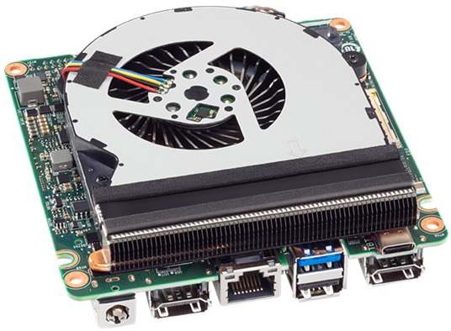
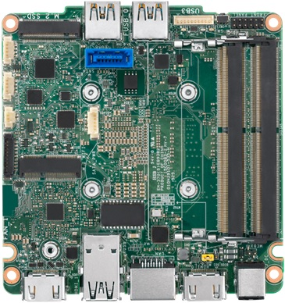
Intel® NUC 11 商用系列 - 老虎峡谷主板
第11代英特尔® 酷睿™ i7-1185G7
英特尔® 锐矩™ Xe显卡，英特尔®博锐®技术
3.0GHz@28W, 最高4.8GHz （睿频加速）, 4 核, 8 线程
12MB 三级缓存
“Tiger Canyon” 主板
最高支持四屏显示：
两个HDMI 2.0b (4K@60Hz)显示接口，支持CEC协议
两个Thunderbolt 4端口 (支持DP和USB 3.2 Gen 2协议)
M.2 22x80 插槽，支持 PCIe x4 Gen 4 NVMe SSD
M.2 22x42 插槽，支持PCIe x1 Gen 3, USB 3.2 Gen 2, USB 2.0 和 SATA SSD
英特尔® i225-LM 10/100/1000/2500 Mbps RJ45 以太网
M.2 2230 key E slot for Intel® Wi-Fi 6 AX201 card (sold separately)
TPM 2.0 (仅限 i7 vPro 和 i5 vPro SKU)
双通道 DDR4-3200 SODIMM，1.2V，最大64GB
2个前置和 1 个后置 USB 3.2 Gen 2 Type A 端口
1个后置USB 2.0 Type A型端口和2个内部USB 2.0接头(所有USB端口均有独立的USB电源控制)
1 个 内部RS232 串口接头
在HDMI和基于Thunderbolt 4的DP端口上，可提供多达7.1（或8声道）数字音频
前面板接头连接器(带Vcc5/1A、5Vsby2A、3.3Vsby/1A)
支持7x24全天候使用
交流启动延迟；自动CMOS复位；直流瞬态电压抑制
通过HDMI端口进行显示仿真（无头显示，专用虚拟显示，永久显示）
12 - 24VDC ±5% DC输入，后置电源插孔，内部2x2电源连接器，带OVP/UVP。
主板尺寸: 104 x 102 毫米
微软 Windows* 10 (标志),，Windows 10 IOT 企业版， Windows Server 2019
兼容各种Linux发行版
5包散装
三年供货保证和保修
第11代英特尔® 酷睿™ i7-1165G7
英特尔® 锐矩™ Xe显卡
2.8GHz@28W,最高4.7GHz （睿频加速）, 4 核, 8 线程
12MB 三级缓存
第11代英特尔® 酷睿™ i5-1145G7
英特尔® 锐矩™ Xe显卡，英特尔®博锐®技术
2.6GHz@28W,最高4.4GHz （睿频加速）, 4 核, 8 线程
8MB 三级缓存
第11代英特尔® 酷睿™ i5-1135G7
英特尔® 锐矩™ Xe显卡
2.4GHz@28W,最高4.2GHz （睿频加速）, 4 核, 8 线程
8MB 三级缓存
第11代英特尔® 酷睿™ i3-1115G4
英特尔® UHD 显卡
~1.9GHz@15W,最高4.1GHz （睿频加速）, 2 核, 4 线程
6MB 三级缓存
本设备尚未按照联邦通信委员会的规则要求获得授权。在获得授权之前，本设备不得出售或租赁。
可用 SKU
Mini PC
Kit
Chassis
Board

Slide 25
Intel® NUC 11 商用系列 - 老虎峡谷主板
“Tiger Canyon” 主板
老虎峡谷主板 订购代码
产品代码 | CPU | MM# | TPM
BNUC11TNBv70000 | 第11代 酷睿™ i7 vPro® | 99A78V | WW
BNUC11TNBi70000 | 第11代 酷睿™ i7 | 99A876 | 无
BNUC11TNBv50000 | 第11代 酷睿™ i5 vPro® | 99A78T | WW
BNUC11TNBi50000 | 第11代 酷睿™ i5 | 99A875 | 无
BNUC11TNBi30000 | 第11代 酷睿™ i3 | 99A874 | 无

Slide 26
Intel® NUC 11 计算模块

Slide 27

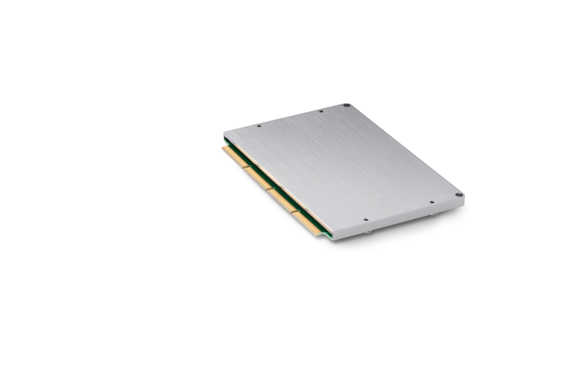








更低的BOM成本
更易产品化的设计理念
更强的性能 (15W U系列CPU)
更完善的生态系统支持

Slide 28

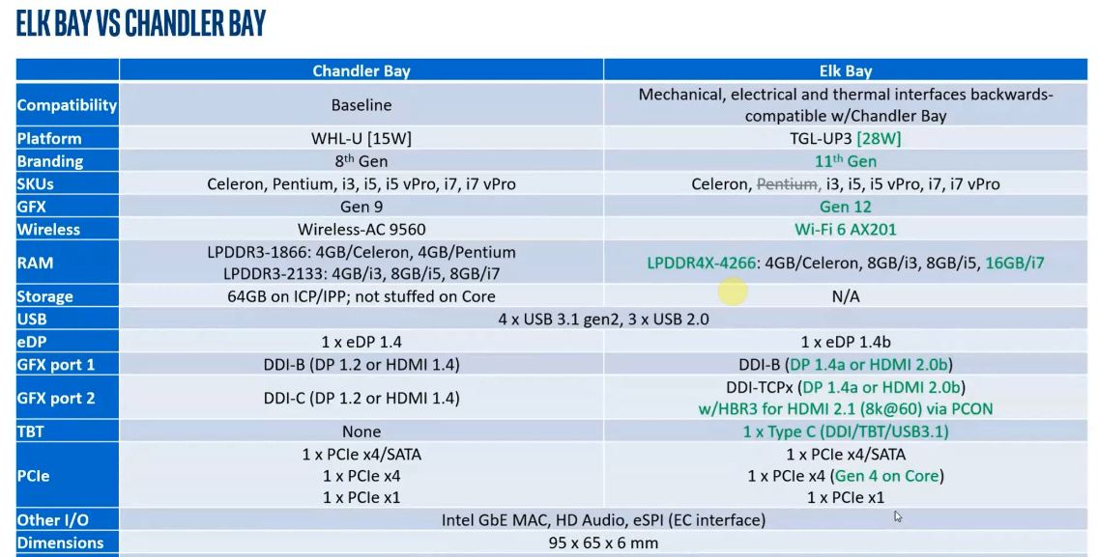

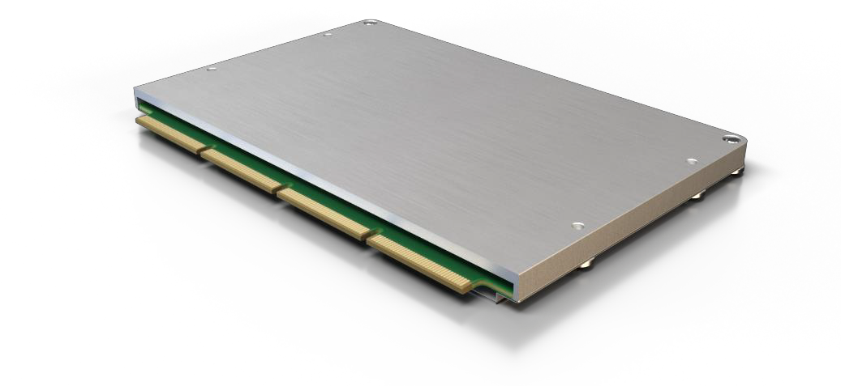
Intel® NUC 11 计算模块（产品代号:Elk Bay-麋鹿湾）
第11代英特尔® 酷睿™ i7-1185G7
英特尔® 锐矩 Xe 显卡,英特尔® vPro™ 平台
3.0 GHz@28W ~ 1.2Ghz@12W,最高支持4.8 GHz睿频加速
4 核, 8 线程,12MB 三级缓存, 4267MT/s LPDDR4x
第11代英特尔® 酷睿™ i7-1165G7
英特尔® 锐矩 Xe 显卡
2.8GHz@28W ~ 1.2Ghz@12W,最高支持4.7 GHz睿频加速
4 核, 8 线程,12MB 三级缓存, 4267MT/s LPDDR4x
第11代英特尔® 酷睿™ i5-1145G7
英特尔® 锐矩 Xe 显卡,英特尔® vPro™ 平台
2.6GHz@28W ~ 1.1Ghz@12W,最高支持4.4 GHz睿频加速
4 核, 8 线程,8MB 三级缓存, 4267MT/s LPDDR4x
第11代英特尔® 酷睿™ i5-1135G7
英特尔® 锐矩 Xe 显卡
2.4GHz@28W ~ 0.9Ghz@12W,最高支持4.2 GHz睿频加速
4 核, 8 线程,8MB 三级缓存, 4267MT/s LPDDR4x
英特尔®Wi-Fi 6 AX201焊接式，802.11ax 2x2 2.4Gbps +蓝牙®5
4至16GB焊接双通道LPDDR4X存储器
支持Windows 10和Linux操作系统
卡式边缘整合连接器支持的I / O：
“Elk Bay”
4个USB 3.1
3个USB 2.0
2个DDI（可配置为DP 1.4a或HDMI 2.0b）
1个Type C（DDI / TBT / USB3.1）
1个eDP 1.4b
1个GbE PHY
1个PCIe x4 / SATA
1个PCIe x4（Gen4）
1个PCIe x1
1个高清音频
eSPI（EC接口）
支持多达四路4k @ 60Hz显示器（双DDI + C型+ eDP接口）
生成不可知的散热器热界面
支持集成到固定和移动系统设计中
模块尺寸：95 x 65 x 6毫米
没有活动部件
符合24x7全天候运作
三年生命周期
三年保修
第11代英特尔® 酷睿™ i3-1115G4
英特尔® UHD 图形显卡
3.0 GHz@28W ~ 1.7Ghz@12W,最高支持4.1 GHz睿频加速
2 核, 4 线程,6MB 三级缓存, 3733MT/s LPDDR4x
英特尔® 赛扬 6305
Intel® UHD 图形显卡
1.8GHz@15W
2 核, 2 线程,4MB 三级缓存, 3733MT/s LPDDR4x
65 mm
6 mm
95 mm
所有信息随时更改，恕不另行通知

Slide 29
Intel 计算模块产品优势
简化设计工作量
帮助客户把研发重点放在客户需求的把握而非工程开发 降低产品研发投入和开发难度及时间成本
灵活配置
一套模具支持赛扬到i7 vPro全系列算力 实现客户端的按需选择以及随时升级
快速市场化
固定的金手指协议向后兼容未来升级产品，快速市场化
缩短未来CPU迭代新产品研发周期
库存
将BOM主要成本发生时间点后移，降低库存资金压力及风险. 简化不同型号配置对于库存管理的挑战
高度集成小型化
为各种形态要求及嵌入式设计提供可能性
质量可靠性及售后
英特尔品质和售后服务保障
产品的高度化定制
把握细分市场需求针对性设计专业产品和特定的接口

Slide 30

ODM客户反馈
 | 计算模块设计 | 传统开板设计
新品研发周期 | 数周 | 数月
兼容性 | I/O板前向兼容未来产品 | 每一代产品需要重新开发
库存资金占用 | 纯IO板，料少，备货占用资金少，起订点低 | 各种芯片，来料多，起订点高，占用资金多
设计难度 | 较低 | 较高
客户升级 | 随需求灵活选择 | 配置固化
售后
Element三年售后，而IO板故障率极小，售 后方便，售后成本低
CPU一般散片，一年保修，板子故障率相对 于IO板要高，售后成本高

Slide 31
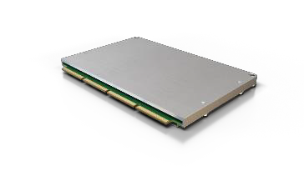
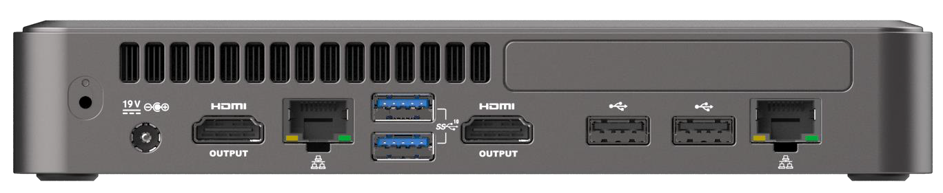
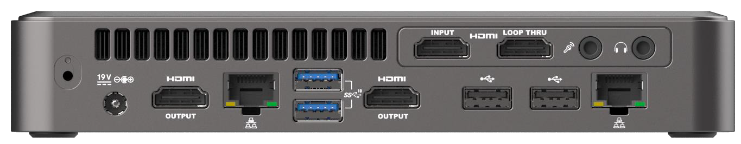
Intel® NUC 11 计算模块 – Fort Beach(堡垒滩)
“Fort Beach” Chassis Element
需要英特尔®NUC计算模块
装有I / O板的主动冷却机箱
两种设计实现：基础（CMCM2FB），视频捕获和音频（CMCMAI2FB）
双M.2 22x80键M插槽，用于PCIe x4 NVMe和SATA SSD
两个带内置CEC的HDMI 2.0a，支持双4k @ 60Hz
具备固态存储的英特尔®傲腾™内存H10
英特尔®i219-LM 10/100/1000 Mbps RJ45以太网; 第二个英特尔®i211-AT 10/100/1000 Mbps RJ45以太网
1个前置和2个后置USB 3.2 Gen 2 type A端口
1个前置和2个后置USB 2.0 A型端口
通过HDMI传输多达7.1个多通道（或双8通道）数字音频
符合24x7全天候运行的要求 交流启动延迟； 直流过压保护
仿真显示（无头显示，第二虚拟显示，永久显示）
新的Watchdog Timer监视并重新启动无响应的应用程序或OS
12 – 24VDC后插孔
金属底盘，肯辛顿锁，带基本安全装置
0〜35摄氏度外部环境工作温度
19VDC 90W电源适配器，带有地理专用交流电源线（IEC C5连接器）
随附VESA安装板
内置Wi-Fi和蓝牙天线
机箱尺寸：〜200 x 150 x 35毫米（带橡胶脚）
Microsoft Windows * 10，Windows 10 IOT Enterprise，与各种Linux发行版兼容
会议室ISV认证
单独的棕色盒子包装； 三年产品生命周期； 三年保修
支持英特尔®NUC计算模块
Fort Beach支持所有Elk Bay计算模块
CMCM2FB：基础
CMCM2AIFB：视频捕获和音频
视频捕获和音频版本的附加功能
具有HDMI直通功能的HDMI视频捕获高达1080p
3.5毫米音频输入和输出插孔
可用 SKUs
MiniPC Kit X Chassis
Board

Slide 32
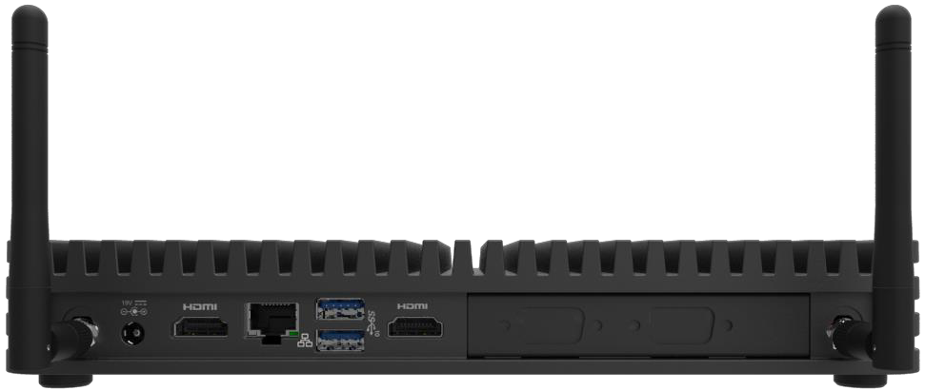
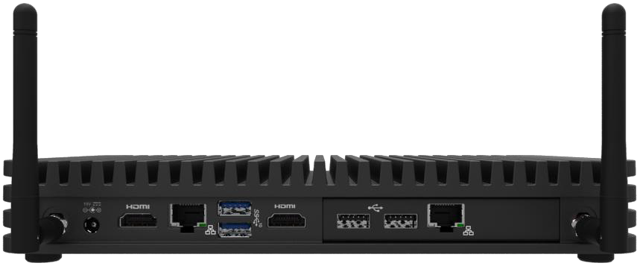
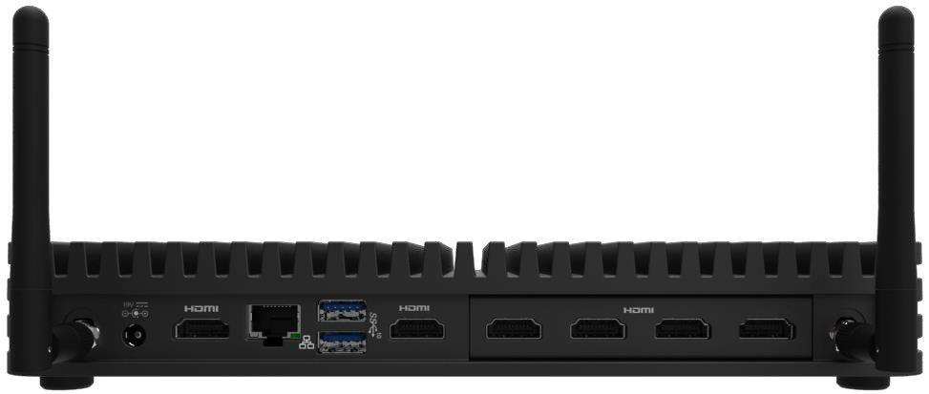
Intel® NUC 11 计算模块 – Fort Beach(奥斯丁滩)
“Austin Beach” Chassis Element
支持英特尔®NUC计算模块 支持所有Elk Bay计算模块
需要英特尔®NUC计算模块
安装有I / O板的无风扇，防尘机箱； 初步IP50等级
三种设计实现：可扩展（CMCR1ABA），双LAN（CMCR1ABB），多HDMI（CMCR1ABC）
双M.2 22x80键M插槽，用于PCIe x4 NVMe和SATA SSD
两个HDMI 2.0a（在CMCR1ABC上为六个HDMI），所有端口均带有内置CEC； CMCR1ABB上的4通道eDP
CMCR1ABA：通过HDMI 2.0a支持双4k @ 60Hz（通过SKU板上的eDP附加4k @ 60Hz）
CMCR1ABB：通过HDMI 2.0a支持双4k @ 60Hz
CMCR1ABC：支持双4k @ 60Hz或六个1080p @ 60Hz（双三宽5760x1080屏幕）
具备固态存储的英特尔®傲腾™内存H10
英特尔®i219-LM 10/100/1000 Mbps RJ45以太网; CMCR1ABB上的第二个Intel®i211-AT GbE LAN
1个前置和2个后置USB 3.1 gen 2 type A端口，1个内部USB 3.0接头连接器
1个前置端口和2个内部USB 2.0接头连接器（已在CMCR1ABB上替换为2个后面板USB 2.0端口）
2个RS232串行端口接头连接器
通过HDMI传输多达7.1个多通道（或双8通道）数字音频
前面板接头连接器（带Vcc5 / 1A，5Vsby2A，3.3Vsby / 1A）
符合24x7全天候运行的要求 交流启动延迟； 直流过压保护
仿真显示（EDID无头显示，第二虚拟显示，永久显示）
新的Watchdog Timer监视并重新启动无响应的应用程序或OS
12 – 24VDC后插孔，内部2x2电源连接器
金属底盘，肯辛顿锁，带基本安全装置
0〜40摄氏度外部环境工作温度
19VDC 90W电源适配器，带有地理专用交流电源线（IEC C5连接器）
随附VESA安装板，带有电源适配器的机械支撑
外部偶极天线
CMCR1ABA：通过背板的内部扩展托架（预安装了2个DB9穿孔支架）
底盘尺寸：254 x 152.4 x 36毫米（加上橡胶脚高度的另外4.8毫米）
电路板尺寸：170 x 136.4毫米（CMCR1ABA和CMCR1ABB）或200 x 136.4毫米（CMCR1ABC）
Microsoft Windows * 10，Windows 10 IOT Enterprise，与各种Linux发行版兼容
单独的棕色盒子包装； 三年产品生命周期； 三年保修
Expandable (CMCR1ABA) backpanel
Dual LAN (CMCR1ABB) backpanel
Multi HDMI (CMCR1ABC) backpanel
可用SKUs
Mini PC Kit X Chassis X Board

Slide 33
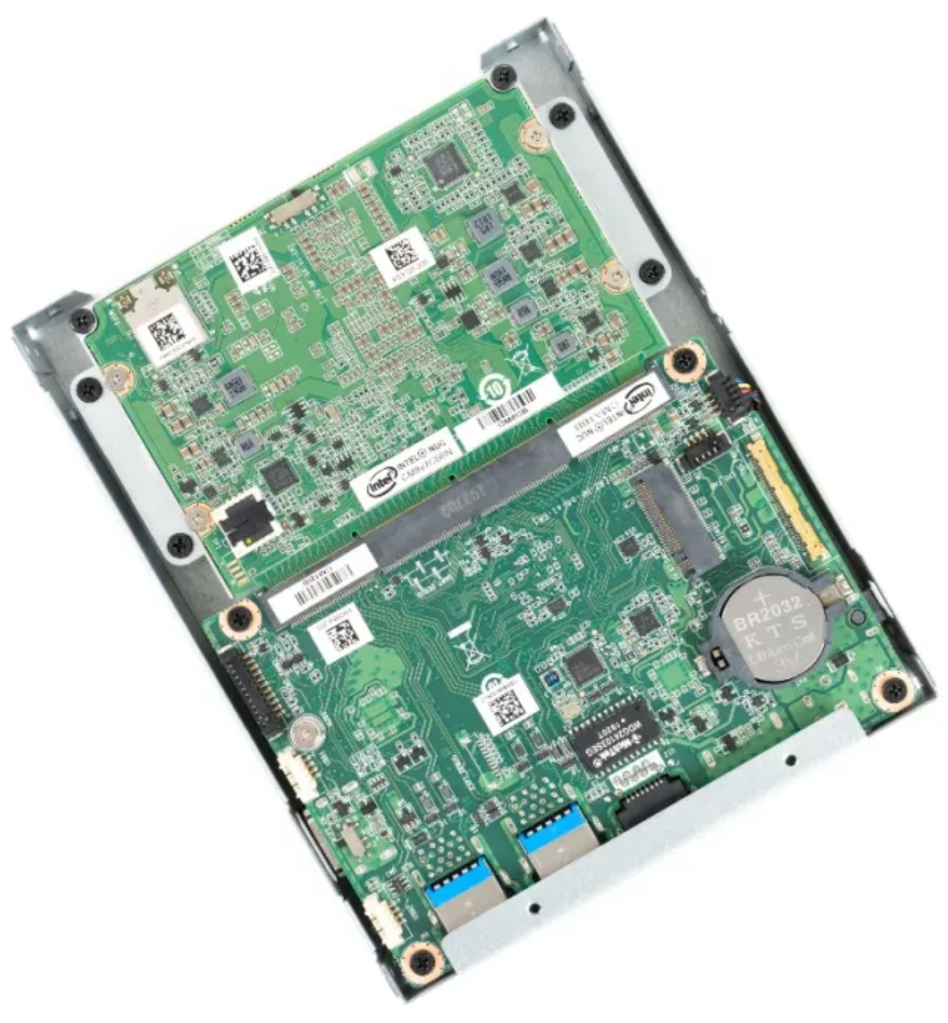
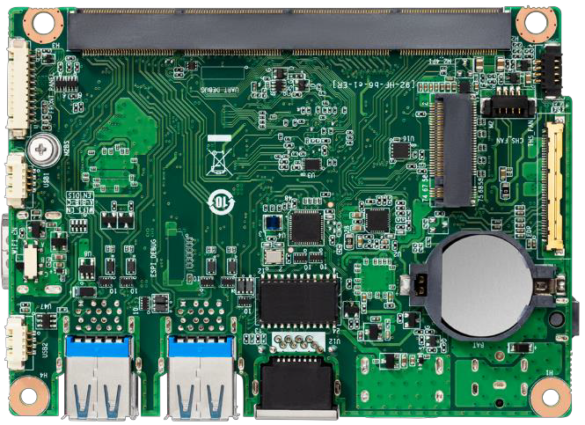
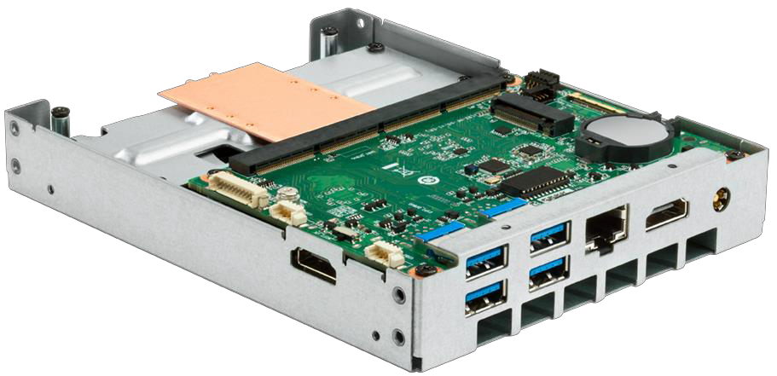
Intel® NUC 11 计算模块 – Garden Beach(花园滩)
支持英特尔®NUC计算元素
Garden Beach支持Elk Bay所有计算模块
需要英特尔®NUC计算模块
接收连接器支持以下英特尔®NUC计算元素：
CM8v7CB8N with Intel® Core™ i7 vPro™
CM8i7CB8N with Intel® Core™ i7
CM8v5CB8N with Intel® Core™ i5 vPro™
CM8i5CB8N with Intel® Core™ i5
CM8i3CB4N with Intel® Core™ i3
CM8PCB4R with Intel® Pentium® Gold
CM8CCB4R with Intel® Celeron®
还与下一代英特尔®NUC计算元素兼容
随附的载板连接器：
4个USB 3.1 A型
2个USB 2.0内部接头连接器
1个前面板控件内部接头连接器
2个HDMI 2.0a（1个外部，1个内部）
1个eDP内部头
1个RJ-45 10/100/1000 Mbps以太网，带两个LED
1 m.2 22x80 PCIe x4 w / SATA插槽
1个PWM内部风扇接头
直流电源输入外部插孔
直流电源输入内部4针接头连接器
支持多达三组4k @ 60Hz显示器（双HDMI 2.0a和eDP连接器）
裸板尺寸：110mm x 80mm
带散热方案的I/O板尺寸：117mm x 147mm x 25mm
符合24x7全天候运作
三年产品生命周期
三年保修
“Garden Beach” Board/Assembly Element
主板
可用SKUs
X Assembly X I/O Board
带有散热解决方案的组件

Slide 34
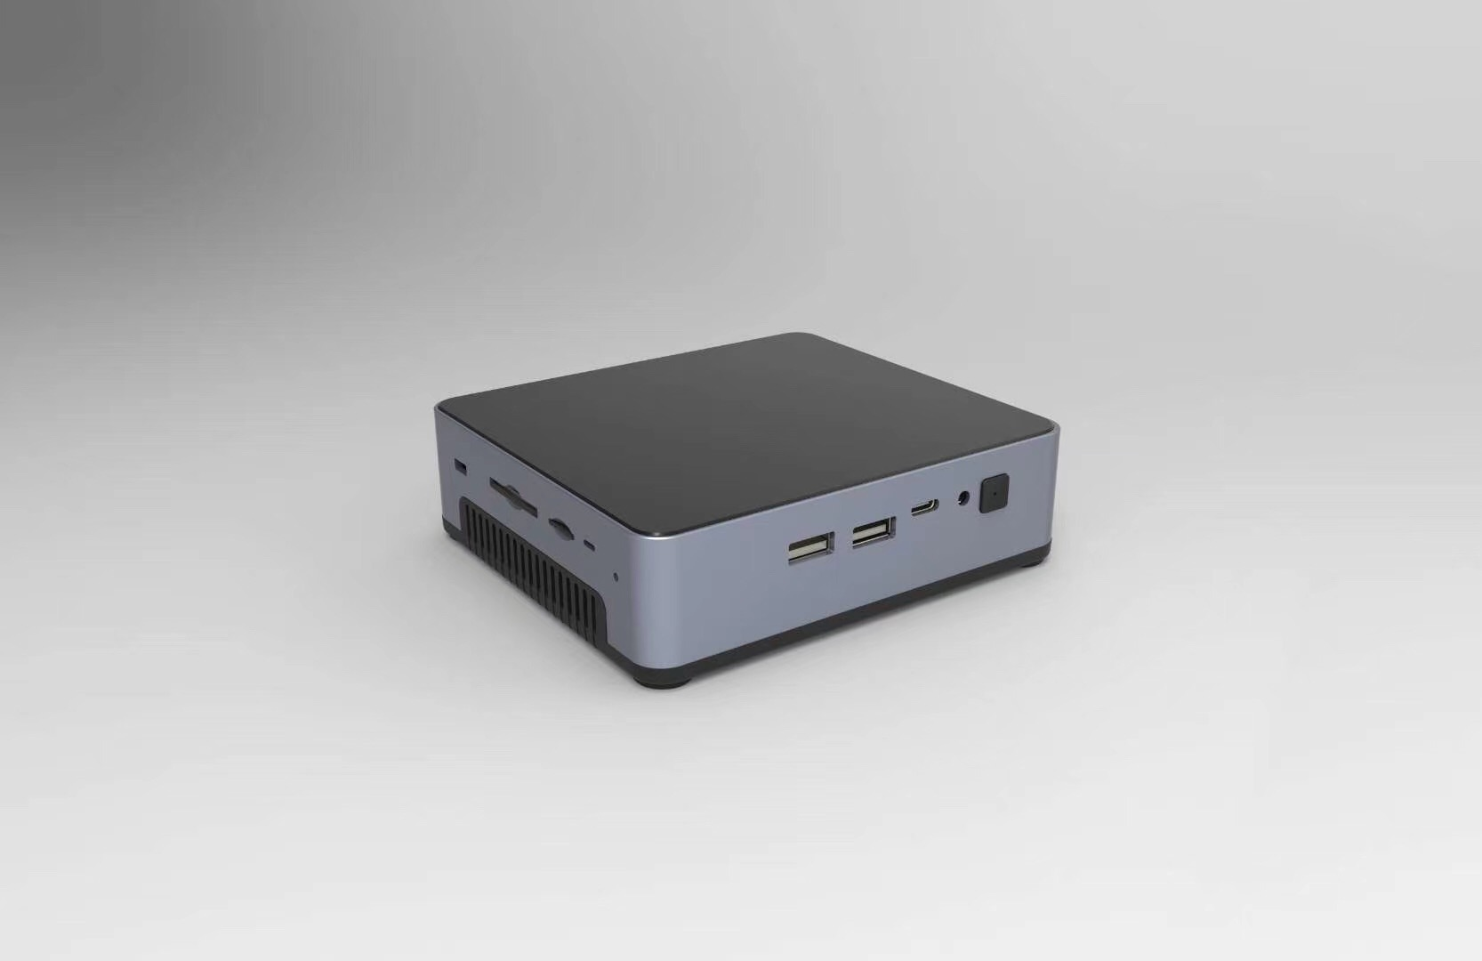
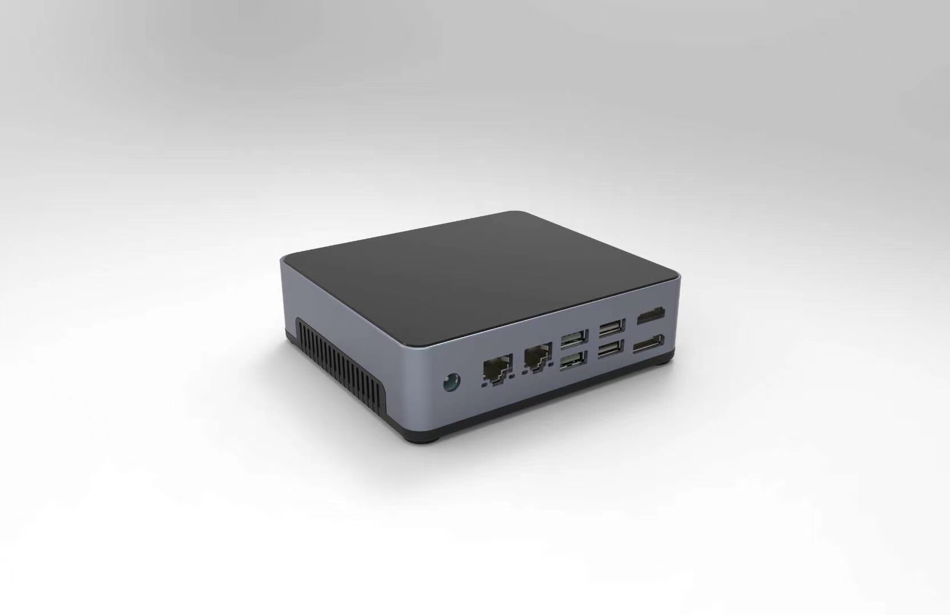
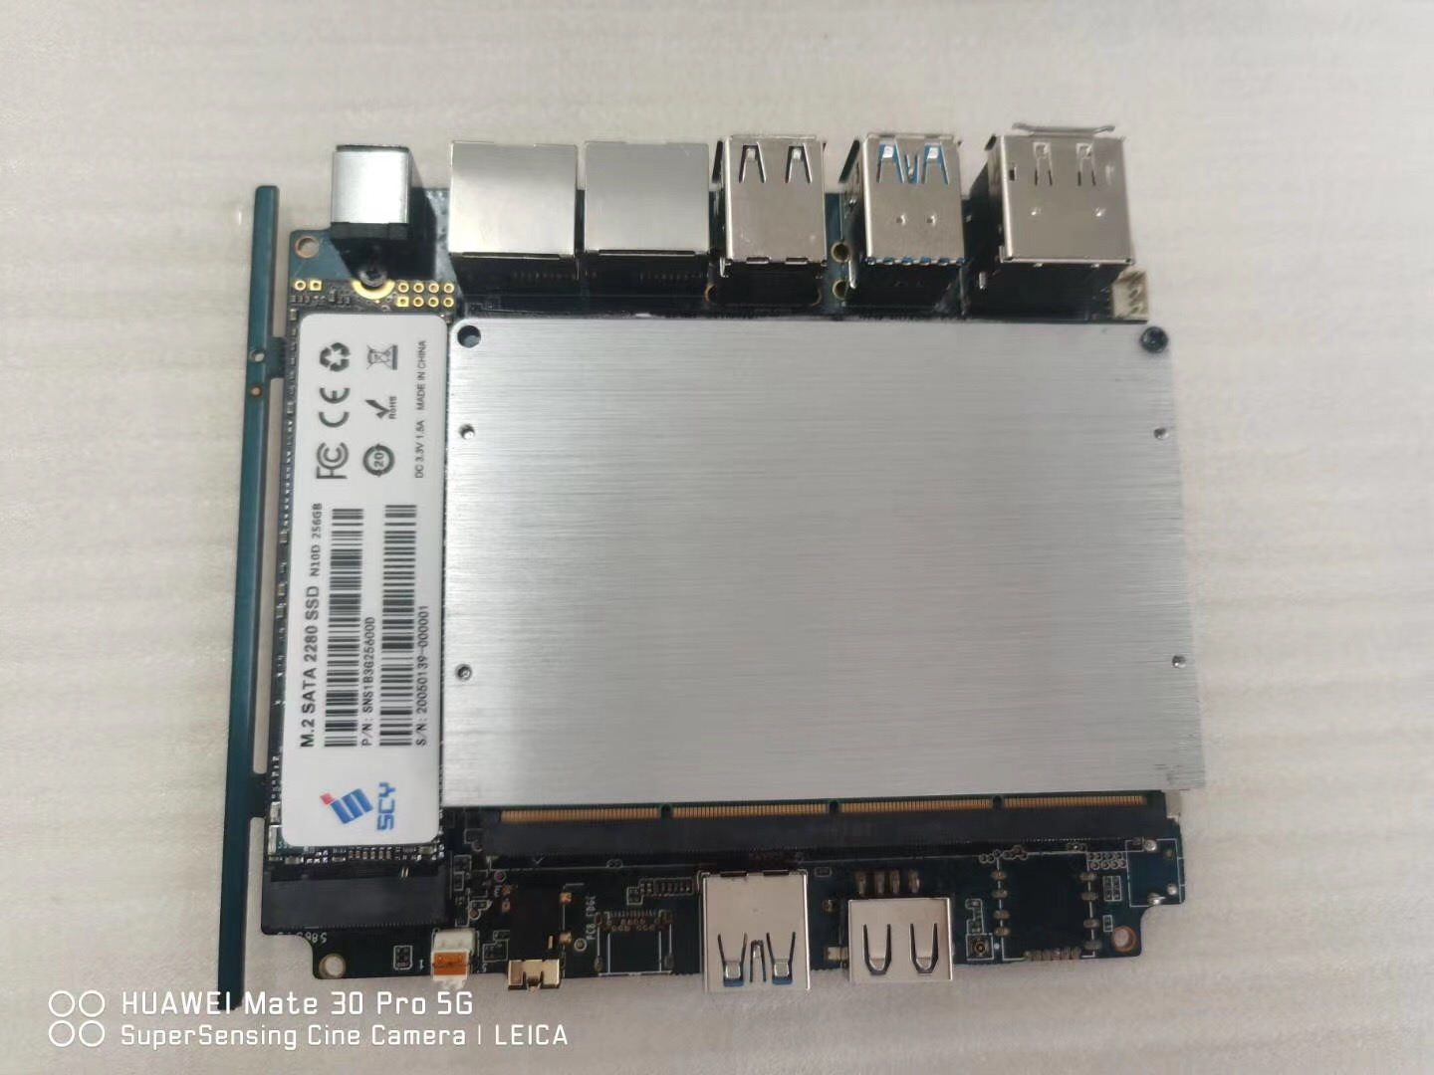
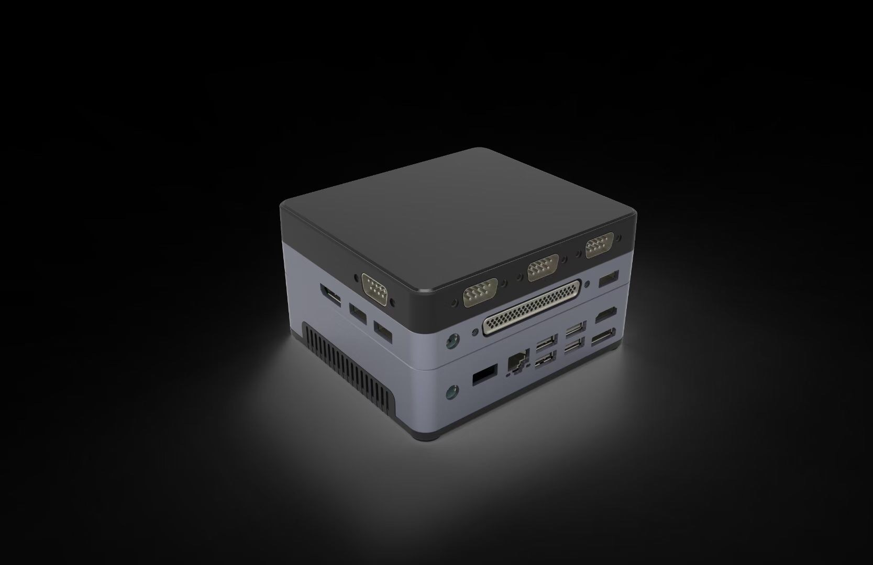
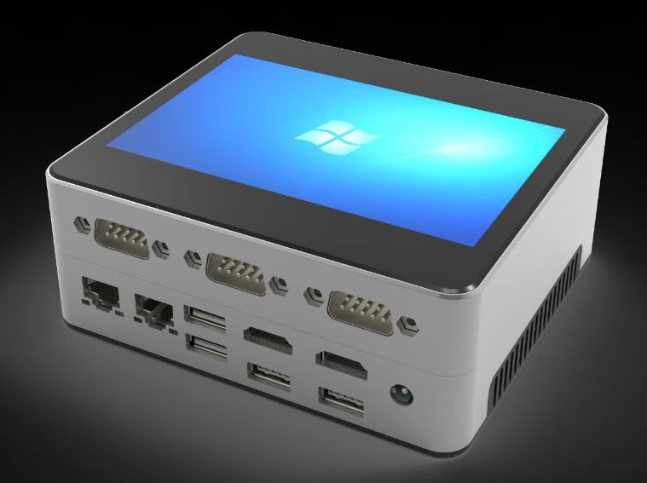
Intel® NUC 11 计算模块 – 第三方方案

Slide 35
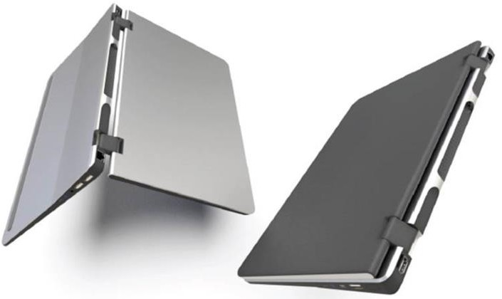
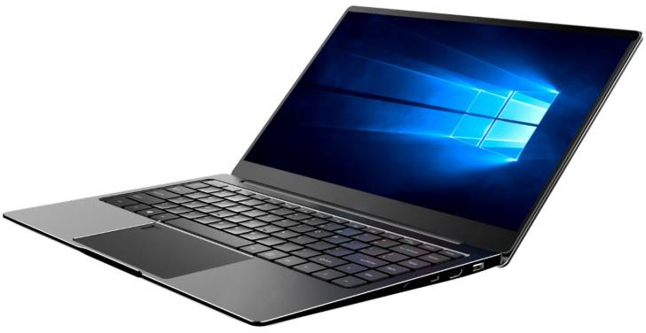
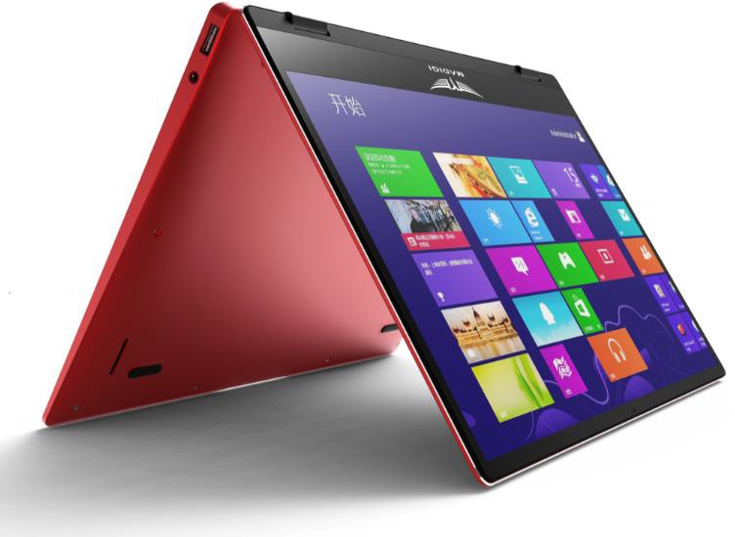
U系列计算模块 - 笔记本设计
基于U系列计算模块的 笔记本设计

Slide 36
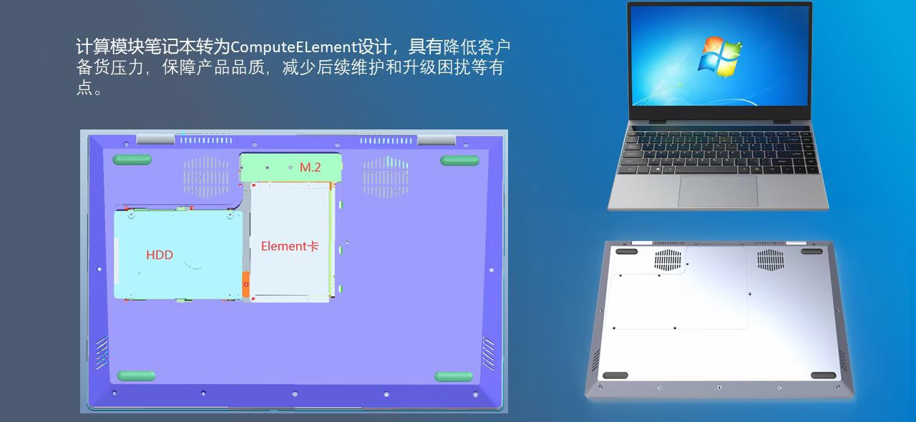
Intel® NUC 11 计算模块 – 第三方方案

Slide 37
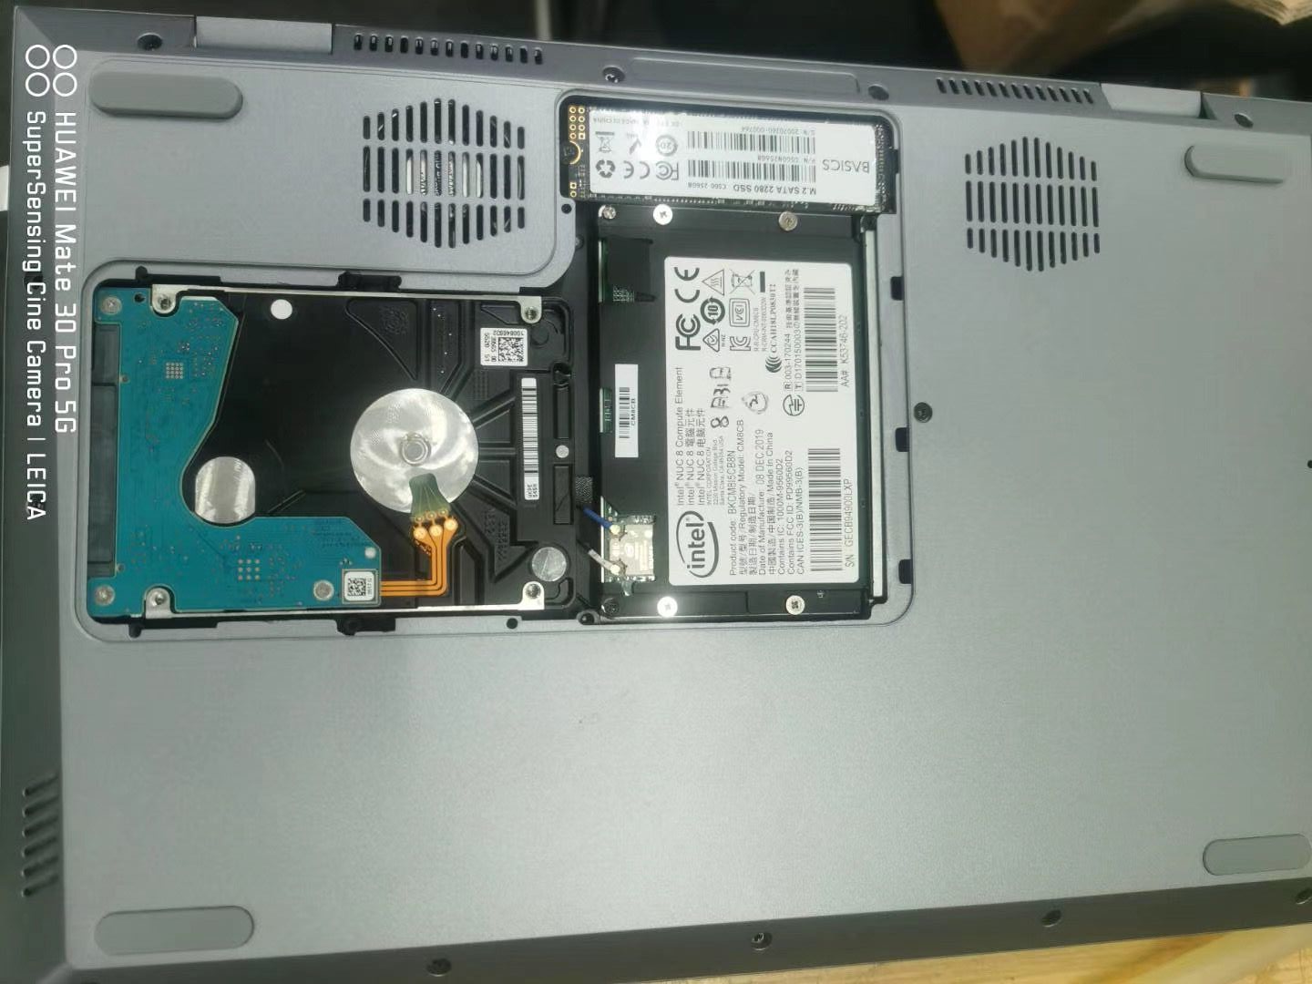
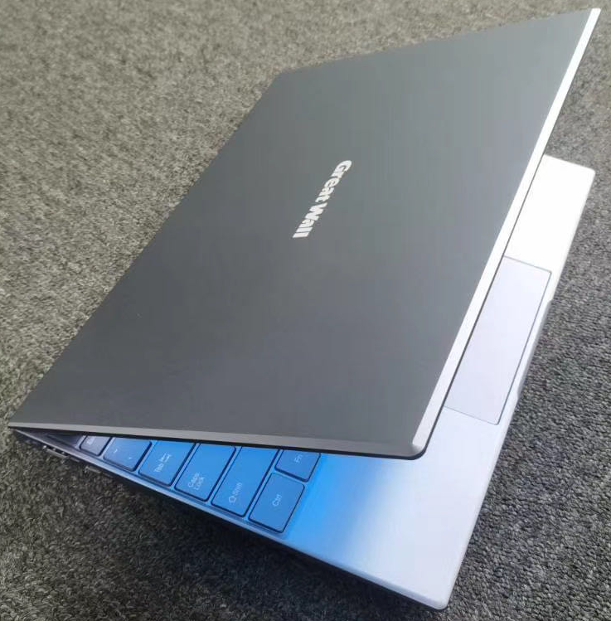
Intel® NUC 11 计算模块 – 第三方方案

Slide 38
























英特尔计算模块

Slide 39
Intel® NUC 11 白牌笔记本电脑

Slide 40
笔记本市场保持持续增长
笔记本零售市场销量（百万台）
笔记本零售市场同比增长率
笔记本
30%
26%
18.5
18.0
17.5
17.0
16.5
16.0
15.5
15.0
笔记本同比增长率
16%
10%
10%
16.8
1%
2%
16.6
18.1
16.3
-10%
2016
2017
2018
2019
19Q1
19Q2
19Q3
19Q4 20Q1
数据来源：GFK

Slide 41


轻薄本和游戏本是驱动笔记本市场增长的主要品类
笔记本分品类销量（千台）
6000
2019同比增长率
其他
-47%
3%
60%
11%
-11%
5000
480
956
1902
1494
521
958
2216
1302
847
18-20mm 轻薄本
4000
624
487
941
864
752
18mm-轻薄本
3000
1280
1412
1546
2000
游戏本
1000
1159
972
981
二合一笔记本
0
18Q4
19Q1
19Q2
19Q3
19Q4
数据来源：GFK

Slide 42








渠道笔记本业务愿景 : 解决痛点，助力渠道业务增长
高主频多核心处理
雷电3/WIFI 6高速传输
傲腾技术就绪
图像显示
一级代工厂品控
Intel 技术品质
Intel 产品服务支持体系
技术驱动
质量/技
术支持
痛点
新的使用场景
新的产品形态
产品特性
清晰的目标客户
优化分销平台供应链
及时备货
快速备件响应
优化最小起订量
加速换新
供应链

Slide 43



白牌笔记本电脑定位
高端
设计
凭借设计优良、超高品质的笔记本电脑特性，解决通路产品的缺口与痛点。
渠道痛点
行业领先的品质
市场营销
优质设计
物流、供应链和交货时间
保修/服务支持
最低采购量
上市时间
差异化
优化了产品设计，保证高性能的同时又能提供全天候的电池续航
市场开发费用支持/需求挖掘
GTM支持/产品销售资料
样品
“与英特尔”合作
LEOM(英特尔本地原始设备制造商)和渠道创新的工具
Notes:
GTM:GO-TO Market Strategy:进入市场策略
GTM支持：记录客户资料和销售工具，支持客户和合作伙伴的参与。

Slide 44
白牌笔记本电脑套件路线图
2H’20
2021
1H’22
系列
Queens County(皇后郡)
15” Extreme T&L
(9th Gen i7 CFL-HR, GTX1660Ti/RTX2060/RTX2070 Max-Q/2070 Super Max-Q)
发烧友
King County（国王郡）
15” Extreme T&L
(11th Gen i5/i7 TGL-H, RTX xx60, xx70)
Bishop County（主教郡）
消费类
15” Performance T&L
(11th Gen i5/i7 TGL-UP3)
Camden County（卡姆登郡）
14” Business Pro Laptop Kit
(Elk Bay-TGL + future Elements)
商用级
Bishop County vPro（主教郡）
15” Performance Pro T&L
(11th Gen i5/i7 TGL-UP3 vPro)

Slide 45



笔记本套件 – 至尊系列
渠道级高品质至尊轻薄笔记本
英特尔® 酷睿™ i7和i5处理器
可选第9代^{th} 和第11代^{th}
可选最新Nvidia* GeForce* 显卡
镁合金机身 (<21.65mm, <1.94kg)
可自定义RGB颜色的机械键盘，支持超静音和背光显示
大容量94Whr电池，满足您随时随地使用的需求
雷电™ 技术
英特尔® 一年保修
推荐的使用场景
游戏
内容创作者
生产力工具
* 因产品而异

Slide 46








KiNG County “国王郡”白牌笔记本规格详述
15.6英寸镁合金机身（可选黑色或灰色）
窄边框 IPS 16:9 比例, FHD 144Hz HDR 和 QHD 2560×1440 165Hz 100% sRGB
双通道DDR4-3200 SODIMMs, 最大64GB
1个 M.2 22x80 插槽支持PCIe x4 Gen4 NVMe，另1个 M.2 22x80 插槽支持PCIe x4 Gen3 NVMe或SATA SSD
支持Intel® 傲腾™ 技术
通过 雷电™ 4 / USB4.0 Type-C接口实现全尺寸HDMI 2.0b 和 DisplayPort 1.4b显示
英特尔® Wi-Fi 6 AX201 + 蓝牙 v5.1
RJ-45 2.5 Gigabit 以太网
SDXC 插槽
3个 USB 3.2 Gen2 Type-A接口
3.5mm 立体声耳机插孔
英特尔® 高清晰语音技术
高清红外摄像头支持Windows* Hello
支持Cortana 和 Alexa语音助手
肯辛顿安全锁孔
静音机械键盘，支持背光显示和自定义RGB颜色, 2.0mm 键程
可自定义RGB颜色的海岸灯带
带Microsoft* 精密驱动器的玻璃触控板 ，面板上有禁用/启用 LED指示灯
性能模式切换按键
94Whr 电池， 支持快充
357 mm x 235 mm x 21.65 mm, <1.94kg
L6 SKUs – 不含内存，硬盘和操作系统
230W 电源适配器
一年保修
第11代^{th}英特尔® 酷睿™ i7-xxxxH
xx GHz – xx GHz 睿频加速, x 核, x 线程, xMB 缓存, 45W 英特尔® Xe 显卡, xx MHz – xx GHz
第11代^{th}英特尔® 酷睿™ i5-xxxxH
xx GHz – xx GHz 睿频加速, x 核, x 线程, xMB 缓存, 45W
英特尔® Xe 显卡, xx MHz – xx GHz
Nvidia* GeForce* RTX xx60 Nvidia* GeForce* RTX xx70
可选独立显卡:
可选套件
Kit Chassis
本设备尚未按照联邦通信委员会的规则要求获得授权。在获得授权之前，本设备不得出售或租赁，也不得出售或租赁。
Mini PC
Compute Element

Slide 47

笔记本套件 – 消费类
渠道级高性能笔记本
英特尔® 酷睿™ i7和i5处理器
第11代^{th} Xe图形架构
CNC精修的阳极氧化铝机身(14.9mm, 1.8kg)
雷电™ 4技术（USB4.0 Type-C充电接口）
全天候续航（生产力工具&移动创客&休闲游戏）
位置感知功能
英特尔® 一年保修
推荐的使用场景
生产力工具
休闲游戏

Slide 48







英特尔消费类笔记本套件
“Bishop County”（主教郡）
技术最新
11代英特尔®酷睿™CPU
英特尔®锐炬® Xe核显 (96组计算单元)
LPDDR4x 4266MHz 8GB/16GB
M.2接口支持PCIe 4.0 NVMe SSD
Thunderbolt™ 4 (USB 4.0 Type-C): 可连接显示器、外置显卡、高速存储设备以及AC电源适配器
• Wi-Fi 6: AX201 , 蓝牙5.0
特色
高品质设计：CNC精修的阳极氧化铝机身、高端视听体验
全天候续航
位置感知：靠近时唤醒，走开后锁定，使用时不锁定。
Wi-Fi 6: 随时随地搞创作、玩游戏和工作
优势
充分利用 "与英特尔®"合作的优势，共同进行市场推广。
低订货量，灵活的运输和库存管理。
自己做主
可定制的A面和C面面板与Logo
休闲游戏
生产力工具
移动创作者
Solutions Product Group
4

Slide 49







Intel® NUC M15 BISHOP COUNTY(主教郡)
"Bishop County"
11代英特尔®酷睿™ i7-1165G7
2.8 GHz – 4.7 GHz （睿频加速）, 4 核, 8 线程, 12MB 缓存, 28W 英特尔® 锐矩® Xe 显卡, 400 MHz – 1300 MHz
15.6英寸 CNC 精修阳极氧化铝机身（颜色:午夜黑或影子灰）。
窄边框 IPS屏幕 16:9 比例, 1920*1080@60Hz 100% sRGB, 触摸屏和非触摸屏
双通道 8GB 或 16GB LPDDR4x 4266MHz
1 个 M.2 22x80 插槽（ PCIe x4 Gen4 NVMe）
全尺寸HDMI 2.0b显示接口和 2个搭载Thunderbolt™ 4 协议的USB4.0 Type-C接口（支持DisplayPort 1.4）
英特尔® Wi-Fi 6 AX201 + 蓝牙 v5.1
2 个USB 3.2 Gen2 Type-A 接口
3.5毫米立体声耳机插孔
英特尔® 高清晰度音频技术
支持Windows* Hello人脸识别登录的高清红外摄像头
Kensington NanoSaver 防盗锁孔
静音薄膜背光键盘
触控板下方的灯带支持Cortana和Alexa个人语音助手（跟随声音的大小左右浮动）
基于微软*精密驱动器的玻璃触控板，禁用/启用LED状态指示灯
73Whr 电池，支持快充
长宽高：355 毫米 x 230 毫米 x 14.9 毫米, 重量小于1.65千克
L7 SKUs – 不含硬盘和操作系统
体积小巧的65W USB-C 电源适配器
两年保修
11代英特尔®酷睿™ i5-1135G7
2.4 GHz – 4.2 GHz （睿频加速）, 4 核, 8 线程, 8MB 缓存, 28W
英特尔® 锐矩® Xe 显卡, 400 MHz – 1300 MHz
本设备尚未按照联邦通信委员会的规则要求获得授权。在获得授权之前，不得出售或租赁。
可用的 供货形态 | Mini PC | Kit | Chassis | Compute Element

Slide 50
BISHOP County L7 SKUs
"Bishop County"
产品代码 | MM# | CPU | 显示屏 | 内存 | 颜色 |  | 电源插头 | 监管机构
BBC710BCU7B01 | 99A6JX | Intel® CoreTM i7-1165G7 | 1080p (100% sRGB) + 触摸 | 16GB | 午夜黑 | US English | US | Argentina, Australia, Austria, Belgium, Bulgaria, Canada, Chile, China, Croatia, Cyprus, Czech Republic, Denmark, Estonia, Finland, France, Germany, Greece, Hungary, Indonesia, Ireland, Italy, Japan, Latvia, Lithuania, Luxembourg, Malaysia, Malta Mexico, Netherlands, New Zealand, Norway, Pakistan, Philippines, Poland, Portugal, Romania, Singapore, Slovakia, Slovenia, South Africa, South Korea, Spain, Sweden, Switzerland, Taiwan, Thailand, Turkey, UK, US
BBC710ECU7B01 | 99A6JZ |  |  |  | 影子灰
BBC710BCU7B04 | 99A6K6 |  |  |  | 午夜黑 |  | AU
BBC710ECU7B04 | 99A6K7 |  |  |  | 影子灰
BBC710BCU7B06 | 99A6KH |  |  |  | 午夜黑 |  | CN
BBC710ECU7B06 | 99A6KV |  |  |  | 影子灰
BBC710BCU7B0T | 99A6KW |  |  |  | 午夜黑 |  | TW
BBC710ECU7B0T | 99A6KX |  |  |  | 影子灰
BBC710BCK7B03 | 99A6K4 |  |  |  | 午夜黑 | UK English | UK
BBC710ECK7B03 | 99A6K5 |  |  |  | 影子灰
BBC710BCJ7B09 | 99A6K2 |  |  |  | 午夜黑 | Japanese | Japan
BBC710ECJ7B09 | 99A6K3 |  |  |  | 影子灰
BBC710BCF7B02 | 99A93X |  |  |  | 午夜黑 | French | EU
BBC710BCG7B02 | 99A93Z |  |  |  | 午夜黑 | German
BBC710BCI7B02 | 99A940 |  |  |  | 午夜黑 | Italian
键盘布局

Slide 51
BISHOP County L7 SKUs
"Bishop County"
产品代码 | MM# | CPU | 显示屏 | 内存 | 颜色 |  | 电源插头 | 监管机构
BBC510BCU7A01 | 99A6HN | Intel® CoreTM i5-1135G7 | 1080p (100% sRGB) + 触摸 | 8GB | 午夜黑 | US English | US | Argentina, Australia, Austria, Belgium, Bulgaria, Canada, Chile, China, Croatia, Cyprus, Czech Republic, Denmark, Estonia, Finland, France, Germany, Greece, Hungary, Indonesia, Ireland, Italy, Japan, Latvia, Lithuania, Luxembourg, Malaysia, Malta Mexico, Netherlands, New Zealand, Norway, Pakistan, Philippines, Poland, Portugal, Romania, Singapore, Slovakia, Slovenia, South Africa, South Korea, Spain, Sweden, Switzerland, Taiwan, Thailand, Turkey, UK, US
BBC510ECU7A01 | 99A6HK |  |  |  | 影子灰
BBC510BCU7A04 | 99A6JG |  |  |  | 午夜黑 |  | AU
BBC510ECU7A04 | 99A6JH |  |  |  | 影子灰
BBC510BCU7A06 | 99A6JJ |  |  |  | 午夜黑 |  | CN
BBC510ECU7A06 | 99A6JK |  |  |  | 影子灰
BBC510BCU7A0T | 99A6JM |  |  |  | 午夜黑 |  | TW
BBC510ECU7A0T | 99A6JN |  |  |  | 影子灰
BBC510BCK7A03 | 99A6JD |  |  |  | 午夜黑 | UK English | UK
BBC510ECK7A03 | 99A6JF |  |  |  | 影子灰
BBC510BCJ7A09 | 99A6HV |  |  |  | 午夜黑 | Japanese | Japan
BBC510ECJ7A09 | 99A6HW |  |  |  | 影子灰
BBC510BCF7A02 | 99A91Z |  |  |  | 午夜黑 | French | EU
BBC510BCG7A02 | 99A93G |  |  |  | 午夜黑 | German
BBC510BCI7A02 | 99A93J |  |  |  | 午夜黑 | Italian
BBC510BCN7A02 | 99A93N |  |  |  | 午夜黑 | Nordic
BBC510BCS7A02 | 99A93P |  |  |  | 午夜黑 | Spanish
键盘布局

Slide 52
BISHOP County L7 SKUs
"Bishop County"
产品代码 | MM# | CPU | 显示 | 内存 | 颜色 |  | 电源插头 | 监管机构
BBC510BAU7A01 | 99A6GN | Intel® CoreTM i5- 1135G7 | 1080p (100% sRGB) | 8GB | 午夜黑 | US English | US | Argentina, Australia, Austria, Belgium, Bulgaria, Canada, Chile, China, Croatia, Cyprus, Czech Republic, Denmark, Estonia, Finland, France, Germany, Greece, Hungary, Indonesia, Ireland, Italy, Japan, Latvia, Lithuania, Luxembourg, Malaysia, Malta Mexico, Netherlands, New Zealand, Norway, Pakistan, Philippines, Poland, Portugal, Romania, Singapore, Slovakia, Slovenia, South Africa, South Korea, Spain, Sweden, Switzerland, Taiwan, Thailand, Turkey, UK, US
BBC510EAU7A01 | 99A6GP |  |  |  | 影子灰
BBC510BAU7A04 | 99A6H9 |  |  |  | 午夜黑 |  | AU
BBC510EAU7A04 | 99A6HA |  |  |  | 影子灰
BBC510BAU7A06 | 99A6HC |  |  |  | 午夜黑 |  | CN
BBC510EAU7A06 | 99A6HD |  |  |  | 影子灰
BBC510BAU7A0T | 99A6HF |  |  |  | 午夜黑 |  | TW
BBC510EAU7A0T | 99A6HG |  |  |  | 影子灰
BBC510BAK7A03 | 99A6H7 |  |  |  | 午夜黑 | UK English | UK
BBC510EAK7A03 | 99A6H8 |  |  |  | 影子灰
BBC510BAJ7A09 | 99A6GV |  |  |  | 午夜黑 | Japanese | Japan
BBC510EAJ7A09 | 99A6GW |  |  |  | 影子灰
键盘布局

Slide 53


笔记本套件 – 商用级
专为企业打造
Camden County（卡姆登郡）广泛的CPU、内存和英特尔vPro® 平台支持（基于Elk Bay计算模块）
CNC精修的阳极氧化铝机身
雷电™ 4技术（USB4.0 Type-C充电接口）
艳丽的IPS触摸显示屏（可选13.9和15.6英寸）&全天候续航
位置感知功能
英特尔® 一年保修
推荐的使用场景
中小企业办公
内容创作者

Slide 54





BISHOP COUNTY vPro版(主教郡)
第11代英特尔®酷睿™ i7-1185G7
3.0 GHz – 4.8 GHz 睿频加速, 4 核 8 线程, 12MB 缓存, 28W
英特尔® vPro™ 技术, 英特尔® AMT，TPM2.0
英特尔® 锐矩® Xe 核显, 400 MHz – 1350 MHz
第11代英特尔®酷睿™ i5-1145G7
2.6 GHz – 4.4 GHz 睿频加速, 4 核 8 线程, 8MB 缓存, 28W
英特尔® vPro™ 技术, 英特尔® AMT，TPM2.0
英特尔® 锐矩® Xe 核显, 400 MHz – 1300 MHz
15.6英寸 CNC精修的阳极氧化铝机身（午夜黑）
窄边框 IPS屏幕 16:9 比例, 1920*1080@60Hz 100% sRGB, 触摸屏
双通道8GB 或 16GB LPDDR4x 4266MHz
1个 M.2 22x80 插槽(PCIe 4.0 x4 NVMe)
2个Thunderbolt™ 4/USB4.0 Type-C接口支持全尺寸HDMI 2.0b和DisplayPort 1.4
英特尔® Wi-Fi 6 AX201 + 蓝牙 v5.1
2个 USB 3.2 Gen2 Type-A 接口
3.5毫米立体声耳机插孔
英特尔® 高清晰音频技术
支持Windows* Hello登录的高清红外摄像头
肯辛顿 NanoSaver 防盗锁孔
静音薄膜背光键盘
灯带支持Cortana和Alexa个人语音助手。
带有微软*精密驱动器的玻璃触控板，面板上有禁用/启用LED指示灯
73Whr电池，支持快速充电
• 355 mm x 230 mm x 14.9 mm, 重量小于1.65千克
L7 SKUs – 不含硬盘和操作系统
体积小巧的65W USB-C接口电源适配器
两年保修
可用的供货形态
本设备尚未按照联邦通信委员会的规则要求获得授权。在获得授权之前，本设备不得出售或租赁，也不得出售或租赁。
Mini PC
Kit
Chassis
Compute Element

Slide 55
BISHOP County vPro L7 SKUs
产品代码
MM#
CPU
显示屏
内存
颜色
键盘布局
电源适配器
监管机构
TBD TBD
TBD TBD
TBD TBD
US English
US
UK English
UK
Japanese
JP
TBD TBD
TBD TBD
TBD TBD
TBD TBD
TBD TBD
TBD TBD
TBD TBD
TBD TBD
TBD TBD
TBD TBD
TBD TBD
TBD TBD
TBD TBD
TBD TBD
Intel® CoreTM
i7-1185G7
US English
AU
16GB
US English
CN
US English
TW
Argentina, Australia, Austria, Belgium, Bulgaria, Canada, Chile, China, Croatia, Cyprus, Czech Republic, Denmark, Estonia, Finland, France, Germany, Greece, Hungary, Indonesia, Ireland, Italy, Japan, Latvia, Lithuania, Luxembourg, Malaysia, Malta Mexico, Netherlands, New Zealand, Norway, Pakistan, Philippines, Poland, Portugal, Romania, Singapore, Slovakia, Slovenia, South Africa, South Korea, Spain, Sweden, Switzerland, Taiwan, Thailand, Turkey, UK, US
Blank ISO
French
EU
1080p (100%
sRGB) + Touch
Midnight Black
Germany
US English
US
UK English
UK
Japanese
JP
Intel®
CoreTM i5-1145G7
US English
AU
8GB
US English
CN
US English
TW
Blank ISO
French
EU
TBD
TBD
Germany

Slide 56







Camden County“卡姆登郡”白牌笔记本规格详述
13.9英寸 CNC精修阳极氧化铝机身 （深灰色）
窄边框 IPS 3:2 比例, 3000x2000 分辨率触摸屏, 亮度400尼特, 100% sRGB
最高支持第11代^{th} 英特尔® 酷睿™ i7-1185G7 处理器 (基于Elk Bay计算模块)
双通道4GB至16GB LPDDR4x 4266MHz 内存 (基于Elk Bay计算模块)
1个 M.2 22x42/22x80 插槽 支持PCIe x4 Gen3 NVMe 或 SATA3 SSD
全尺寸HDMI 2.0b 和 Mini DP DisplayPort 1.4a
1个搭载 Thunderbolt™ 4 协议的 USB4.0 Type-C 接口
千兆以太网(RJ45)
英特尔® Wi-Fi 6 AX201, 802.11ax 2x2 2.4Gbps + 蓝牙® 5.1 (基于Elk Bay计算模块)
2个 USB 3.2 Gen2 Type-A 接口
3.5mm 立体声耳机接口
Intel® 高清晰语音技术
高清红外摄像头，支持Windows* Hello
指纹识别
支持Cortana 和 Alexa语音助手
肯辛顿 NanoSaver 安全锁孔
静音背光键盘/ 指点棒（等同于ThinkPad小红帽）
支持语音助手 RGB灯条
Microsoft* 精密驱动程序的玻璃触控板
77Whr 电池 ，支持快充
轻薄 16.5 mm, 1.5kg
L4 SKUs – 不含计算模块、硬盘和操作系统
体积小巧的 65W USB-C 电源适配器
防溅,设计，经MIL-STD-810G测试验证
一年保修
支持英特尔® NUC 计算模块
Camden County支持所有的Elk Bay 计算模块
(Core i7 vPro, Core i7, Core i5 vPro, Core i5, Core i3, Celeron)
本设备尚未按照联邦通信委员会的规则要求获得授权。在获得授权之前，本设备不得出售或租赁，也不得出售或租赁。
可选SKUs
Kit
Compute Element
Mini PC
Chassis

Slide 57

Intel® NUC 参考资料
英特尔NUC及计算模块市场宣传素材公开网站（包含高清图片，视频，产品Spec, Banner等）
www.intel.com/nucassets
产品全球安规及认证查询（如果在这里找不到的认证，请单独联系我们） www.intel.com/content/www/us/en/support/articles/000006130/mini-pcs.html
操作系统支持说明
www.intel.com/content/www/us/en/support/articles/000005628/mini-pcs.html
各型号NUC主板，机箱及电源机械结构文档下载（用于产品客制，定制机箱及上盖等） www.intel.com/content/www/us/en/support/articles/000006820/mini-pcs.html
产品技术说明文档(Tech spec)
www.intel.com/content/www/us/en/support/articles/000005545/mini-pcs.html
BIOS及驱动下载中心
https://downloadcenter.intel.com
技术支持中心
www.intel.com/nucsupport
生态系统兼容性查询
www.intel.com/content/www/us/en/products/docs/boards-kits/nuc/nuc-ecosystem-enabling-technical-spec.html
NUC常规型号参数在线查询
https://yi9w6g.axshare.com/index.html
NUC配件兼容性查询
https://compatibleproducts.intel.com/ProductDetails?activeModule=Intel%C2%AE%20NUC#

